Slide 1
EUROPA.-LA VUELTA AL MUNDO EN 885 JARDINES.-REINO UNIDO.-
WEST MIDLANDS y WEST YORKSHIRE
Selección de textos y fotografías por
JOSE ELIAS BONELLS

Slide 2
Birmingham Botanic Garden
Los Jardines Botánicos de Birmingham son los jardines botánicos situados en Edgbaston , Birmingham , Inglaterra .. Los jardines están muy cerca del centro de Birmingham y abierto todos los días del año, de sol a sol.
Fueron diseñados en 1829 por JC Loudon , un planificador de jardín principal, el periodista y editor de la horticultura.. Los jardines se abrieron en 1832.
El diseño es reconocible de Loudon y, como él propone, hay un conservatorio en la parte superior del sitio.

Slide 3
Hay un jardín en la ladera frente al jardín de invierno y una amplia gama de camas y arbustos alrededor de su perímetro. En 1839, Loudon señaló que "los árboles y arbustos han prosperado en un grado extraordinario".
En general, el carácter es el de un parque publico victoriano - con un kiosco ubicado en (6,1 hectáreas) de jardines .

Slide 4
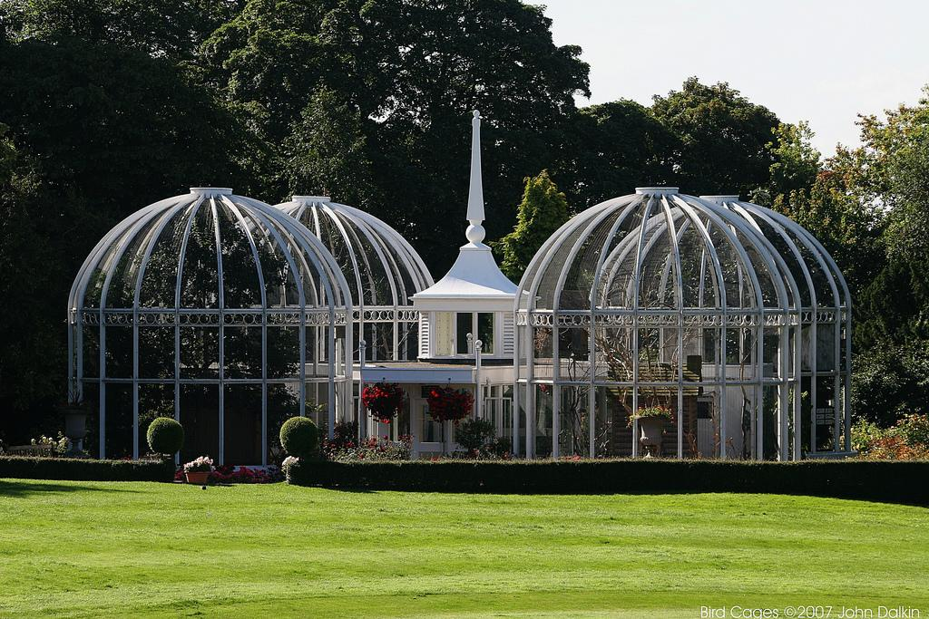

Slide 5
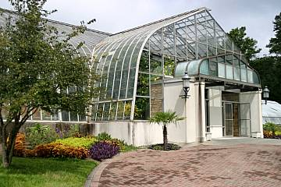

Slide 6
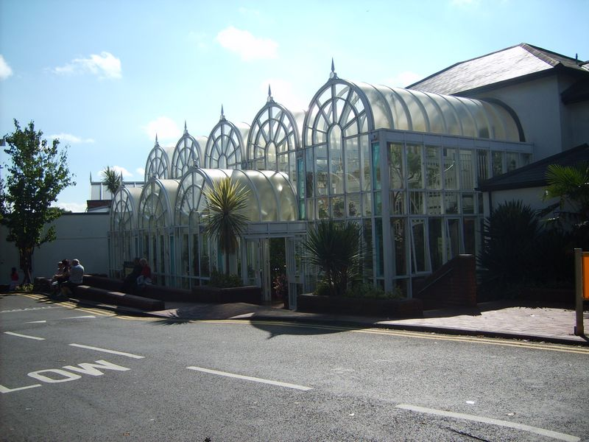

Slide 7
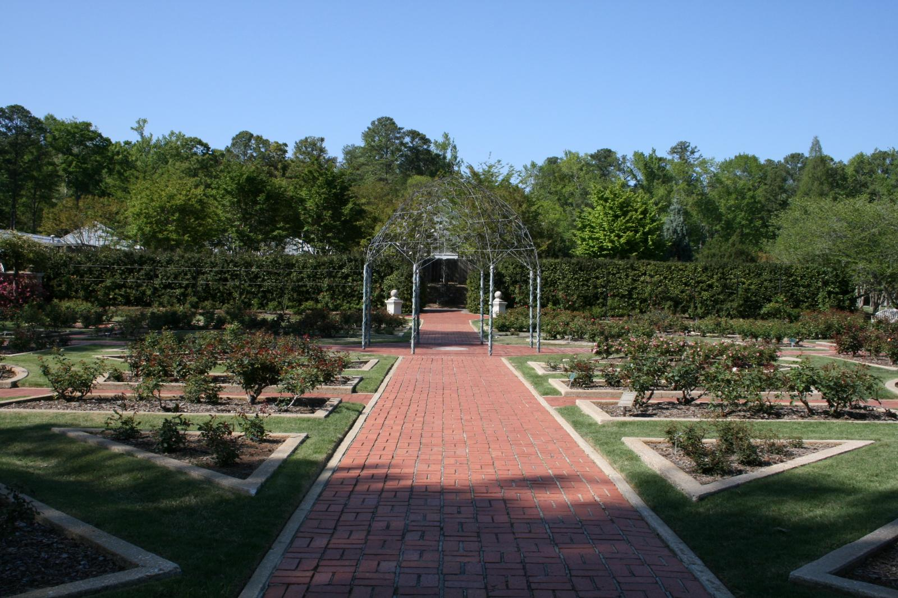

Slide 8
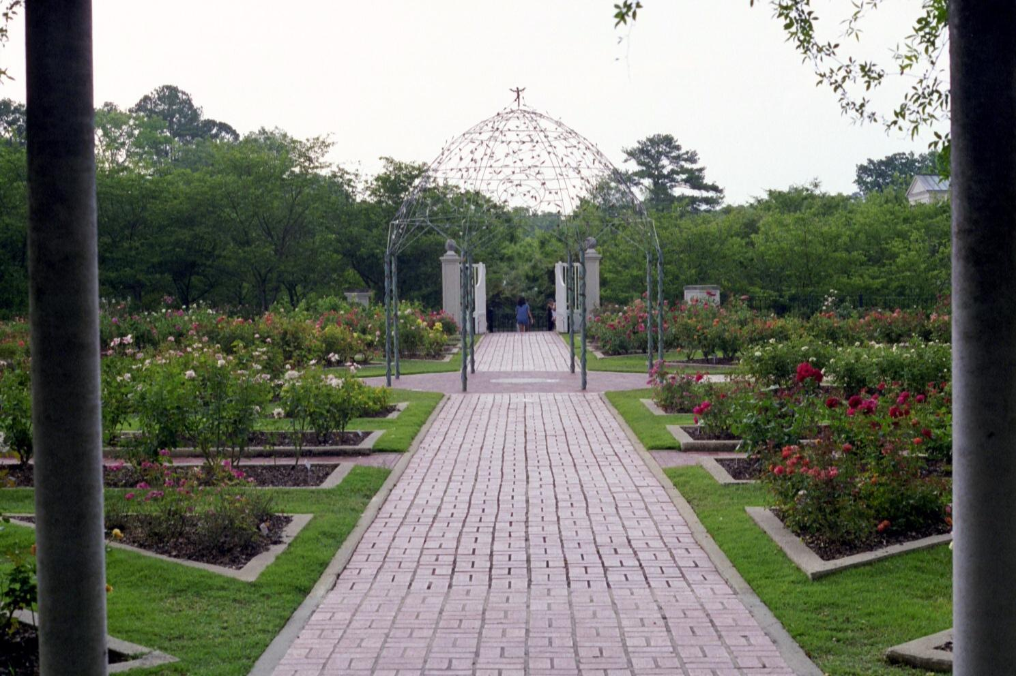

Slide 9
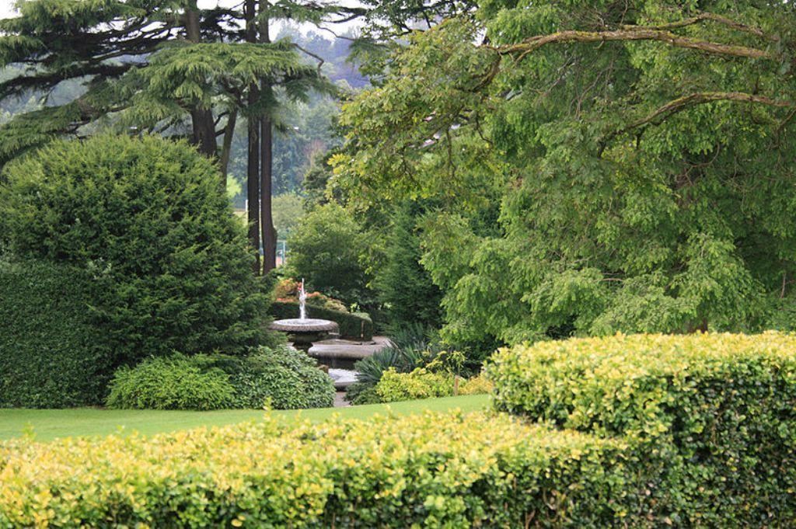

Slide 10
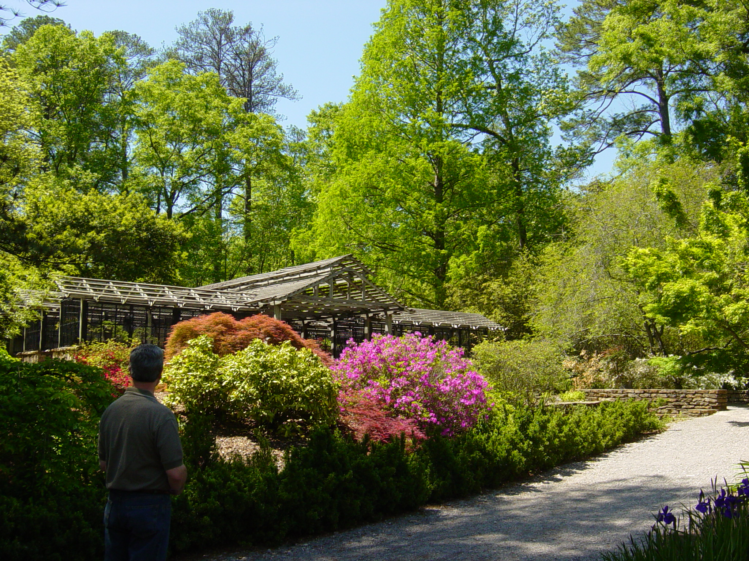

Slide 11
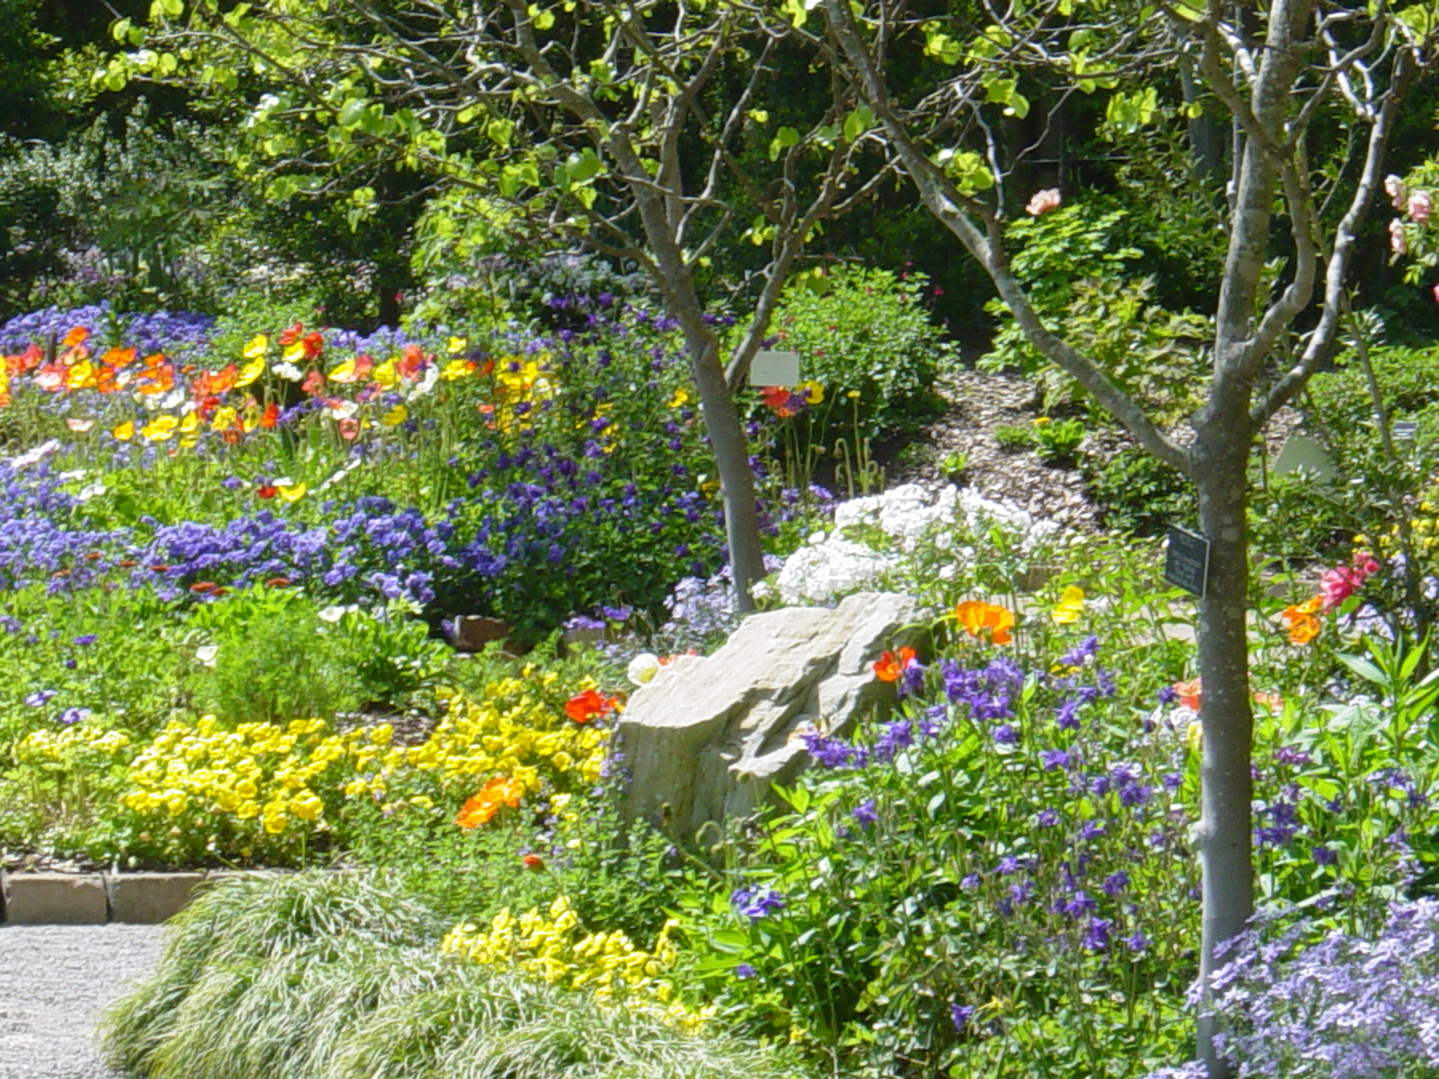

Slide 12
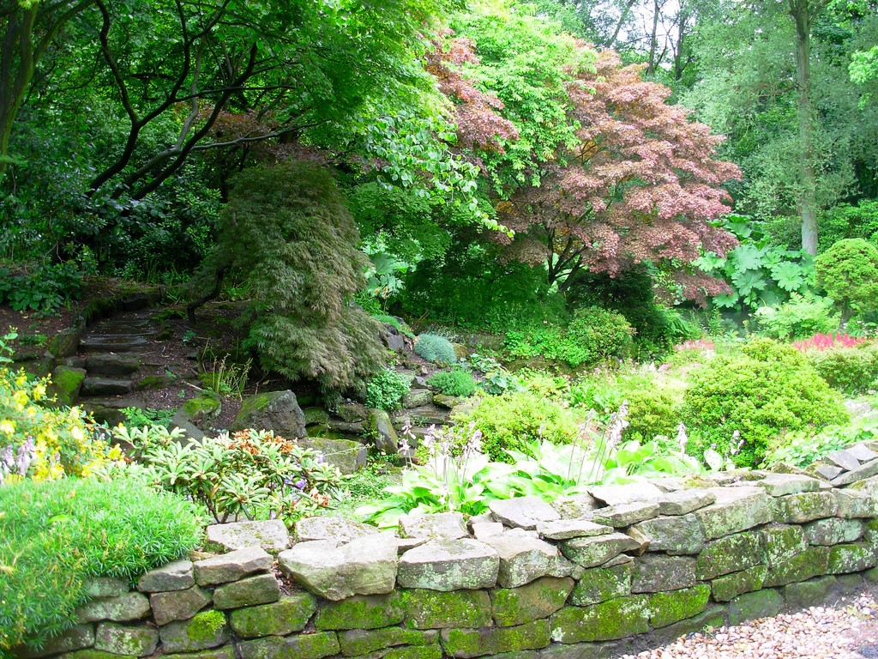

Slide 13
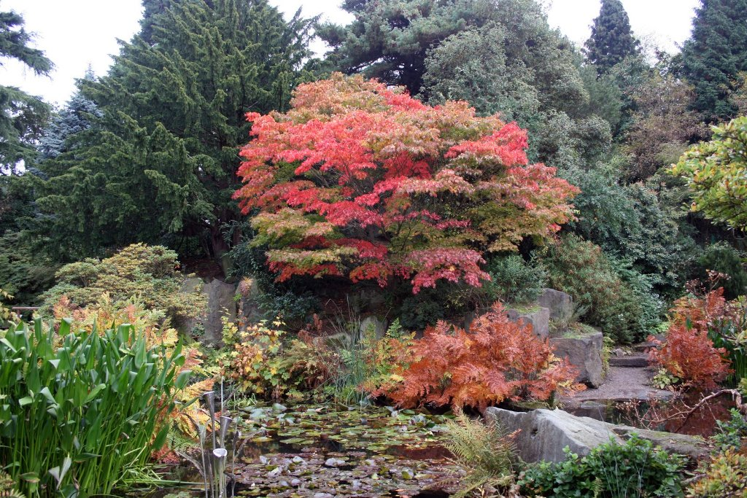

Slide 14
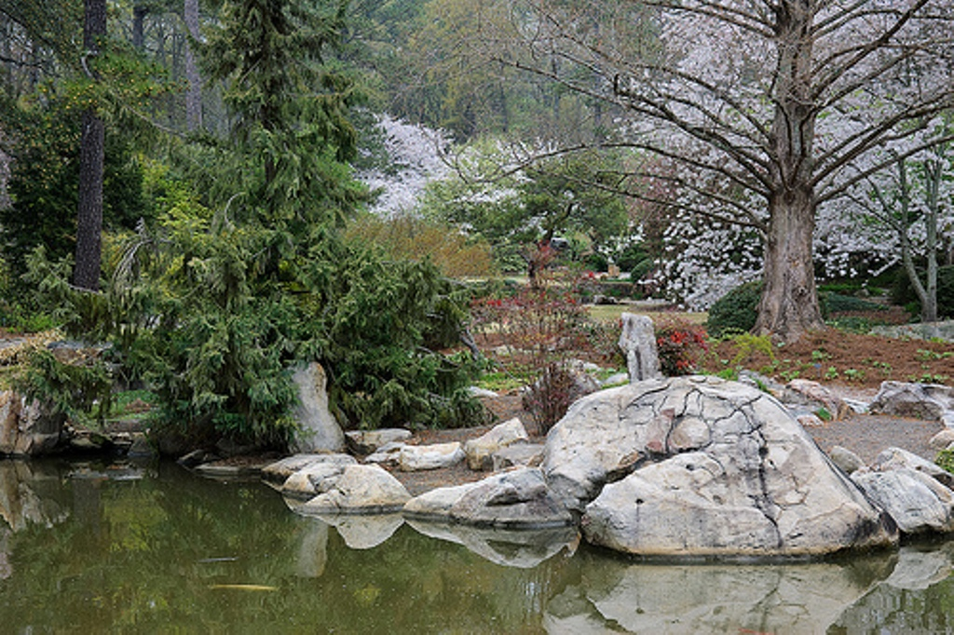

Slide 15
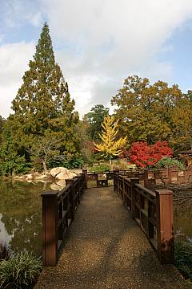
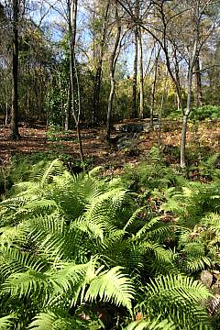

Slide 16
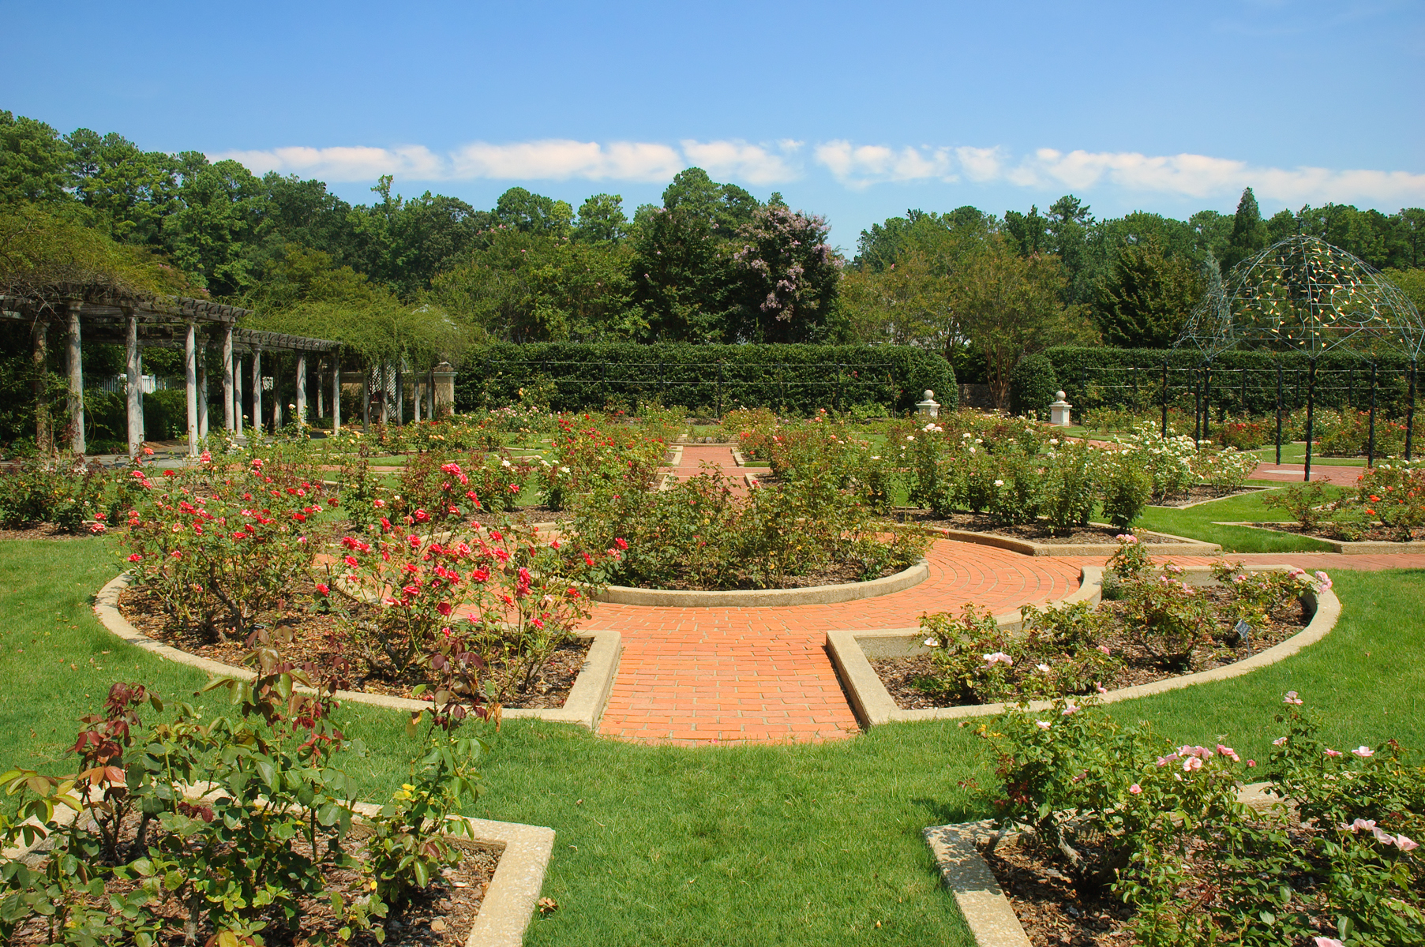

Slide 17
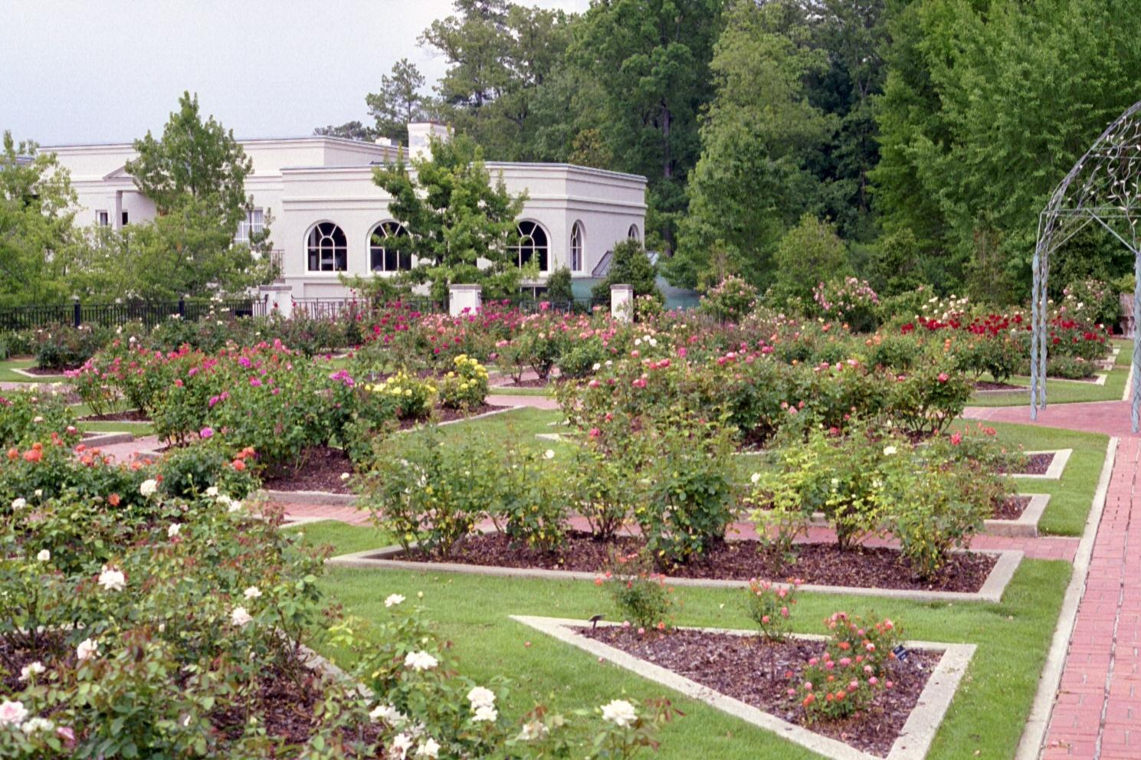

Slide 18
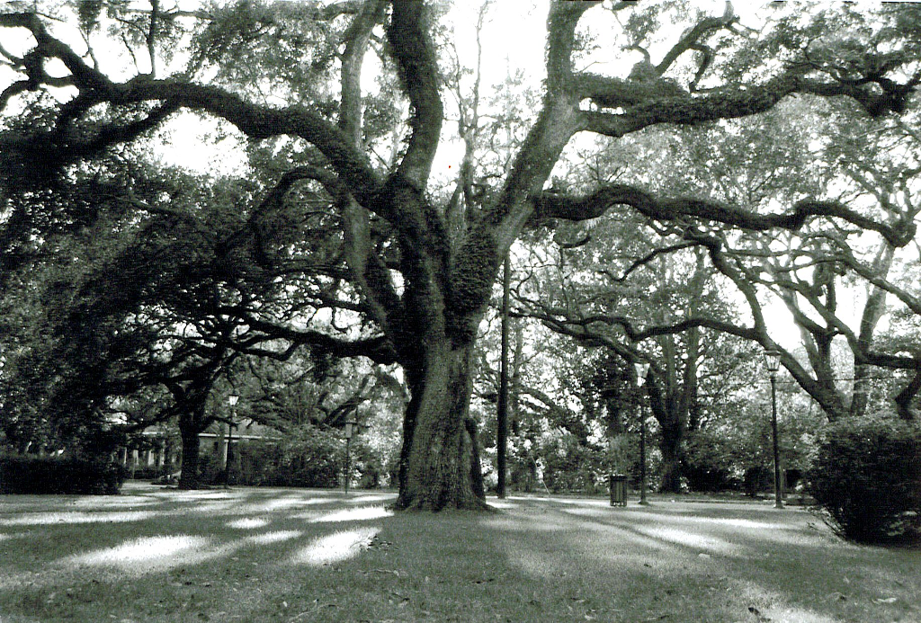

Slide 19
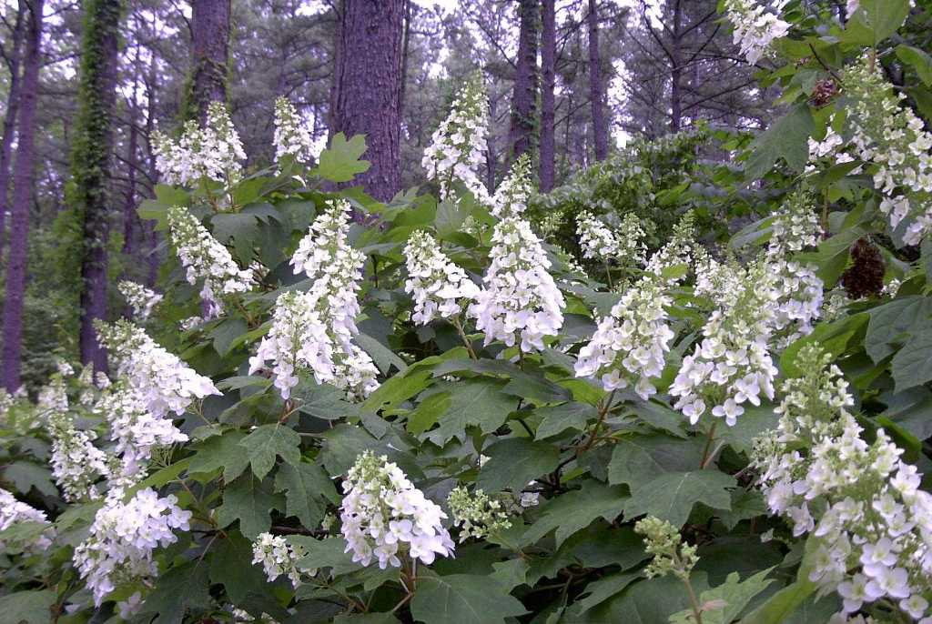

Slide 20
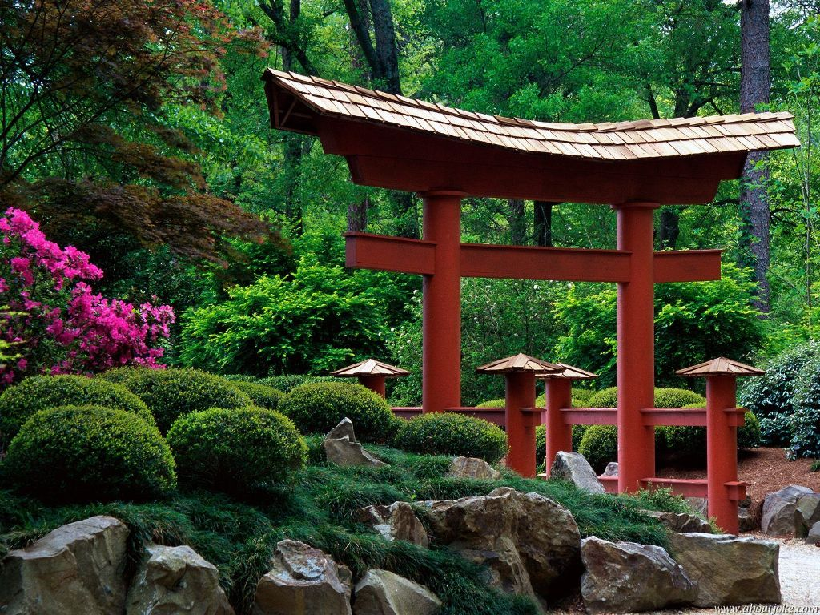

Slide 21
Wighwick Manor
Wightwick Manor es una casa señorial victoriana situada en Wightwick Banco, Wolverhampton , West Midlands , Inglaterra , y uno de los pocos ejemplos sobrevivientes de una casa construida y amueblada bajo la influencia del movimiento Arts and Crafts .
Wightwick fue construida por Theodore Mander, de la familia de Mander , que fueron exitosas del siglo XIX por los industriales de la zona, y su esposa Flora, la hija de Henry Nicholas pintura , miembro del Parlamento de Canadá. Fue diseñado por Edward Ould de Liverpool en dos fases;. el primero fue terminado en 1887 y la casa se ​​extendió con el Gran salón del ala en 1893 ^{[1]}

Slide 22
Fue diseñado por Edward Ould de Liverpool en dos fases;. el primero fue terminada en 1887 y la casa se ​​extendió con el ala el Gran salón en 1893.
Esta casa de la familia retrata la vida durante la época victoriana y es un ejemplo notable de la influencia de William Morris , con originales Morris fondos de pantalla y telas , De Morgan azulejos, Kempe vidrio, y pre-Rafaelita obras de arte.
La casa cuenta con espléndidos jardines victorianos , los establos de la casa , un taller de cerámica hecha a mano, taller de estudio y un anticuario .

Slide 23
La casa se ​​presentó a la National Trust por Sir Geoffrey Mander el marco del Plan de campo Casas en 1937. Descendientes de la familia mantienen las habitaciones en la mansión.
Está situada justo al lado del principal Wolverhampton a Bridgnorth carretera, aproximadamente a tres millas al oeste del centro de la ciudad.
La casa solariega recibió estatus grado I el 29 de julio de 1950.
La casa es una de las cuatro casas de la Escuela Artes Escénicas junto con Chillington, Moseley y Bantock.

Slide 24
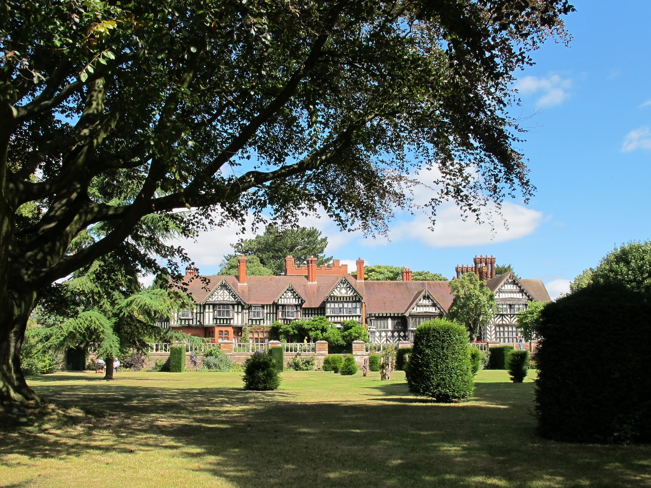

Slide 25
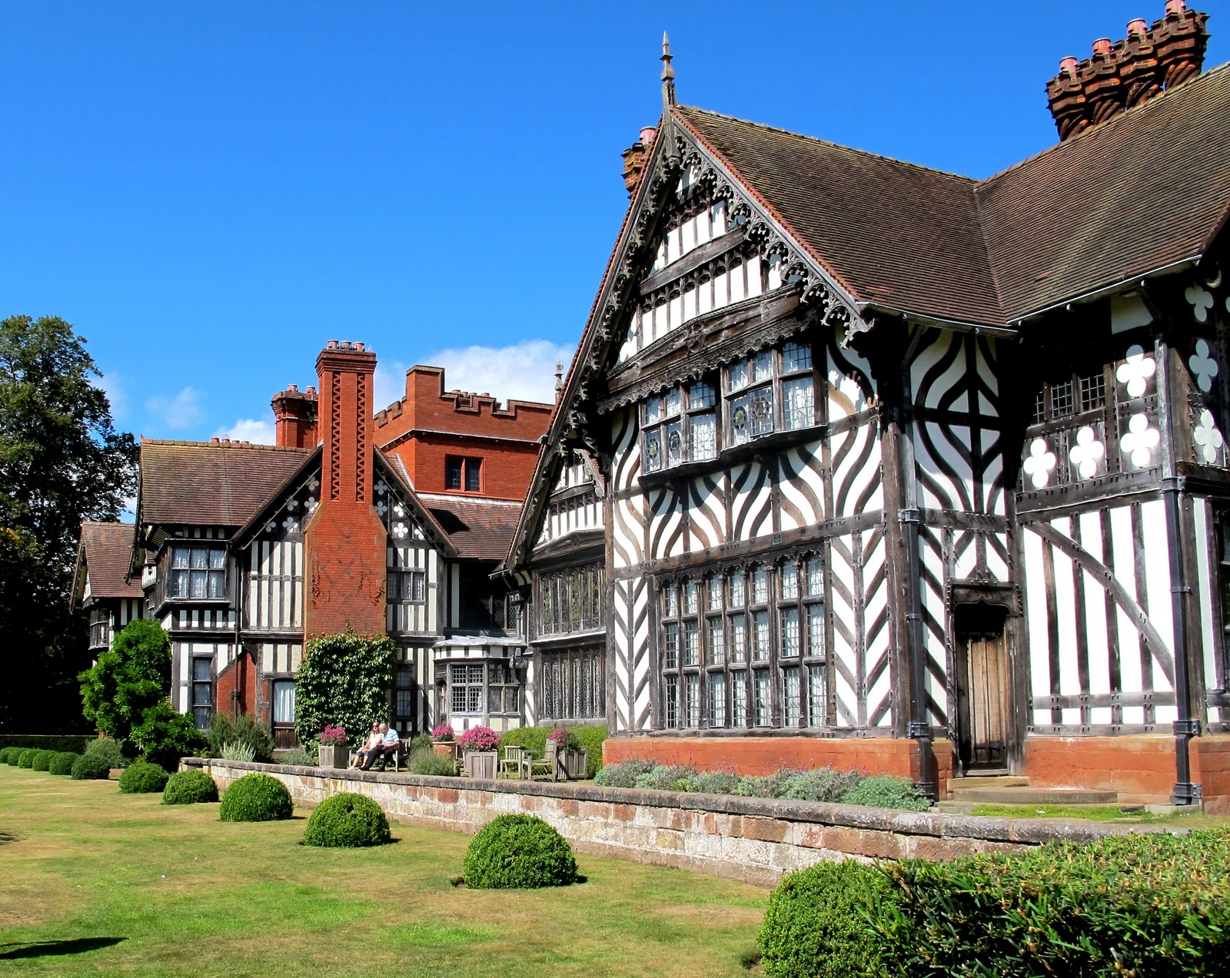

Slide 26
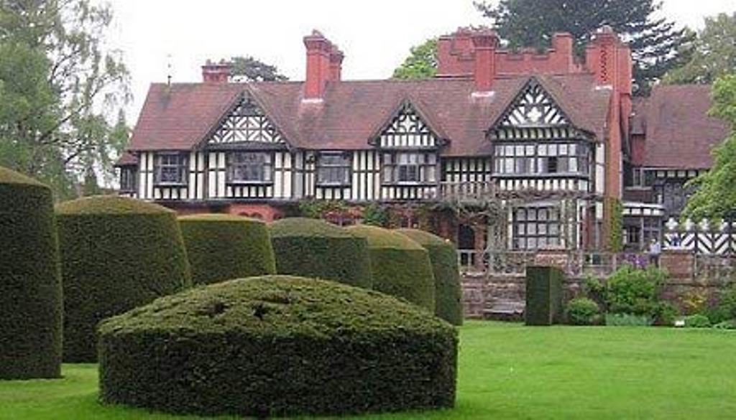

Slide 27
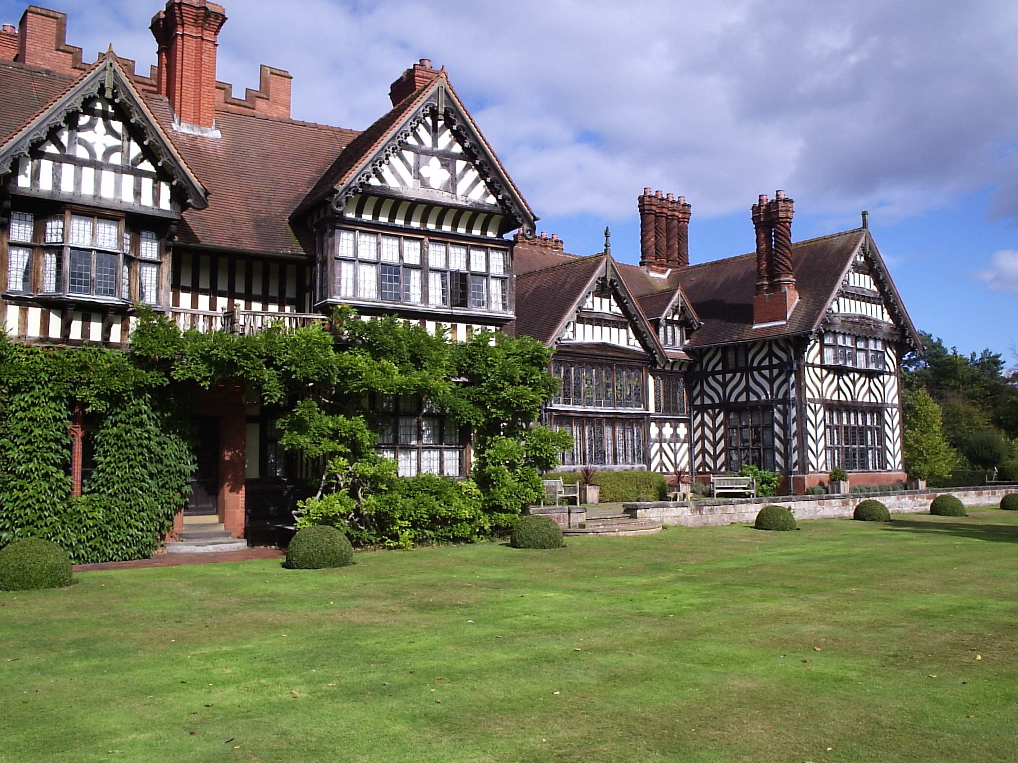

Slide 28
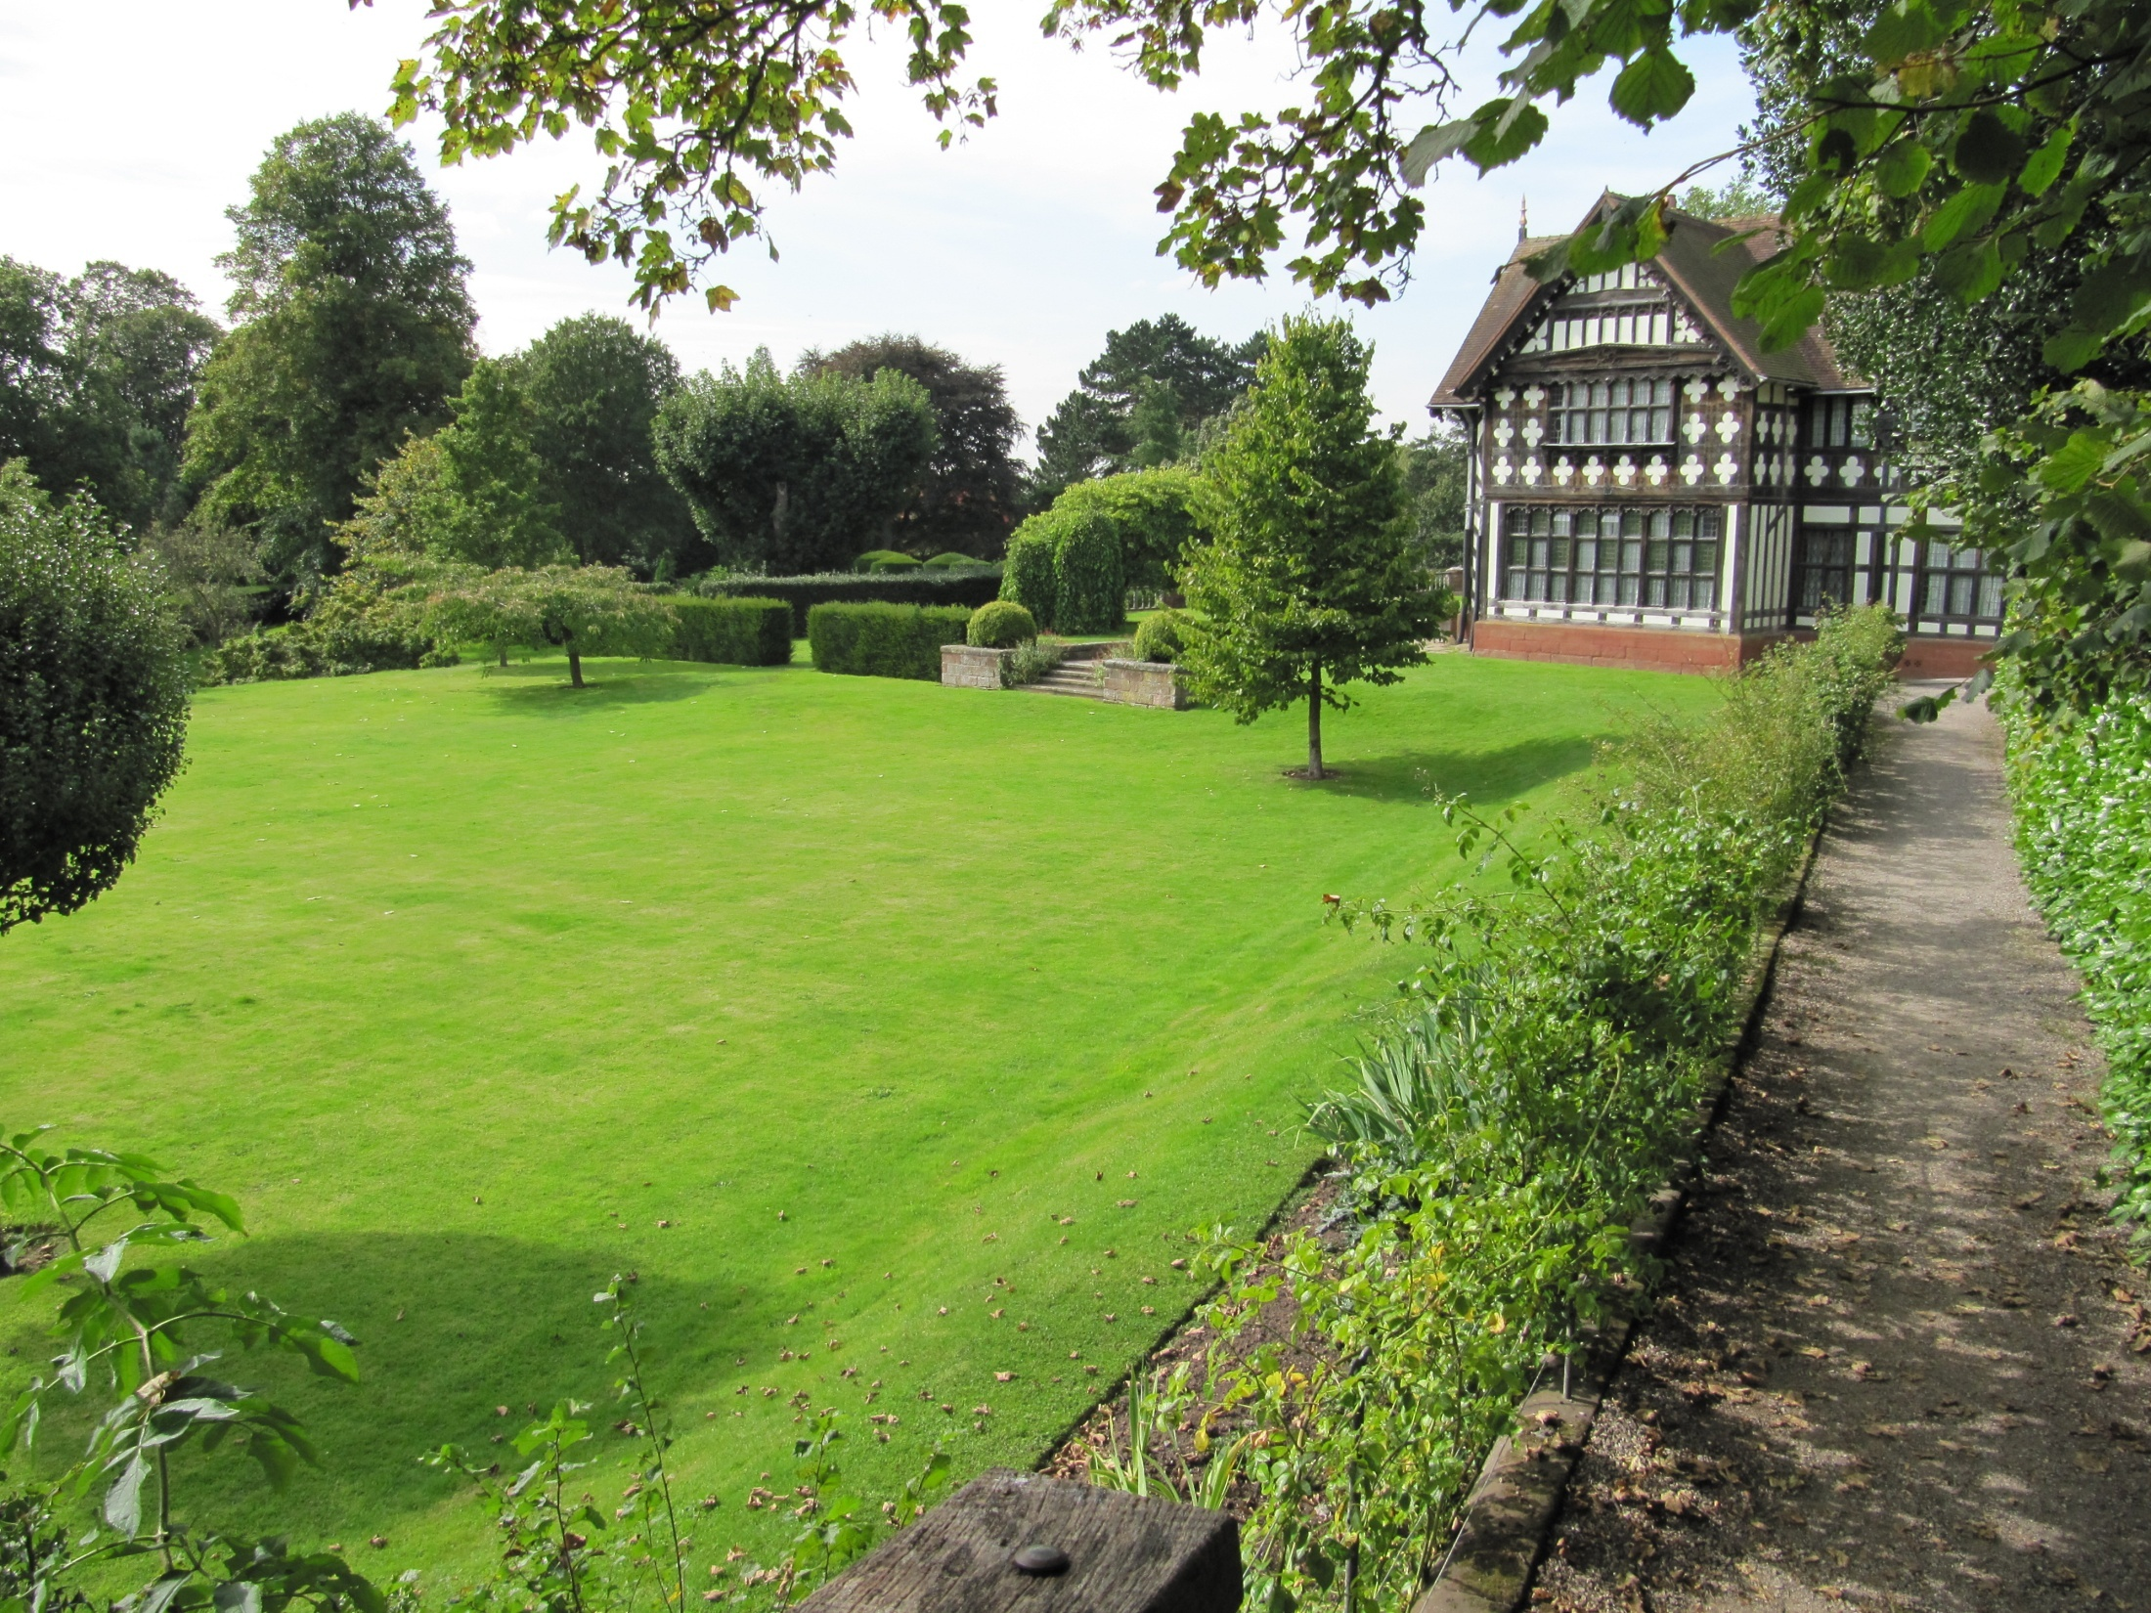

Slide 29
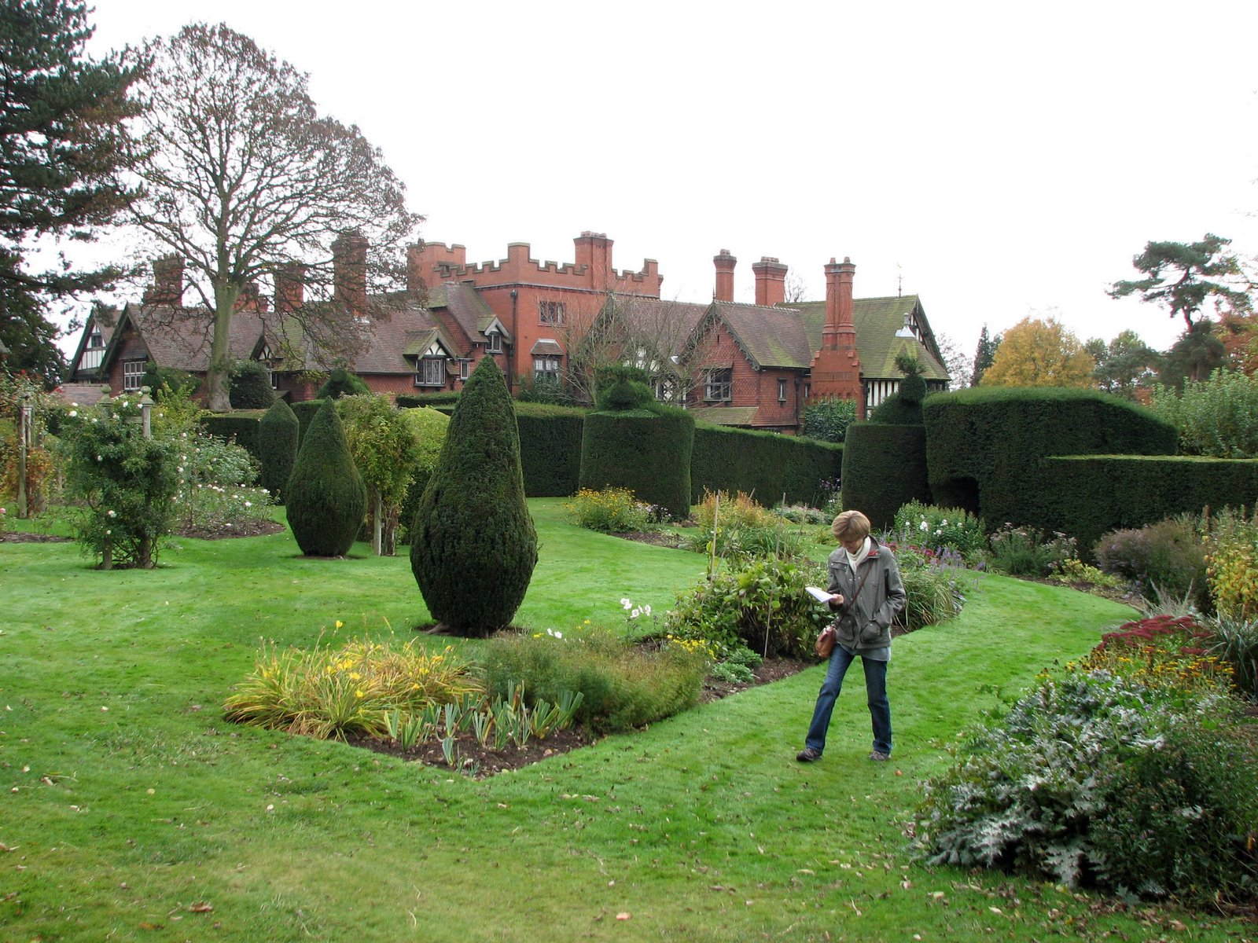

Slide 30
Winterbourne Botanic Garden
Winterbourne Botanic Garden es el jardín botánico de la Universidad de Birmingham , situado en Edgbaston , Birmingham .
Se encuentra junto a la piscina Edgbaston , un sitio de interés científico especial .
Ubicado en (28.000 m ^{2),} es notable como un raro ejemplo de un superviviente de principios del siglo vigésimo estado de los suburbios "villa" de jardín, inspirado en el movimiento Arts and Crafts de la época eduardiana .

Slide 31
La casa fue construida en 1903 y fue privada hasta 1944, cuando John MacDonald Nicholson legó la casa y el jardín de la Universidad.
Recientemente ha sido restaurada a su esplendor eduardiano y Artes Artesanía (con fondos de William Morris ) y ahora está abierta al público, además de ser parte de la Universidad de Birmingham, tiene salas de conferencias.

Slide 32
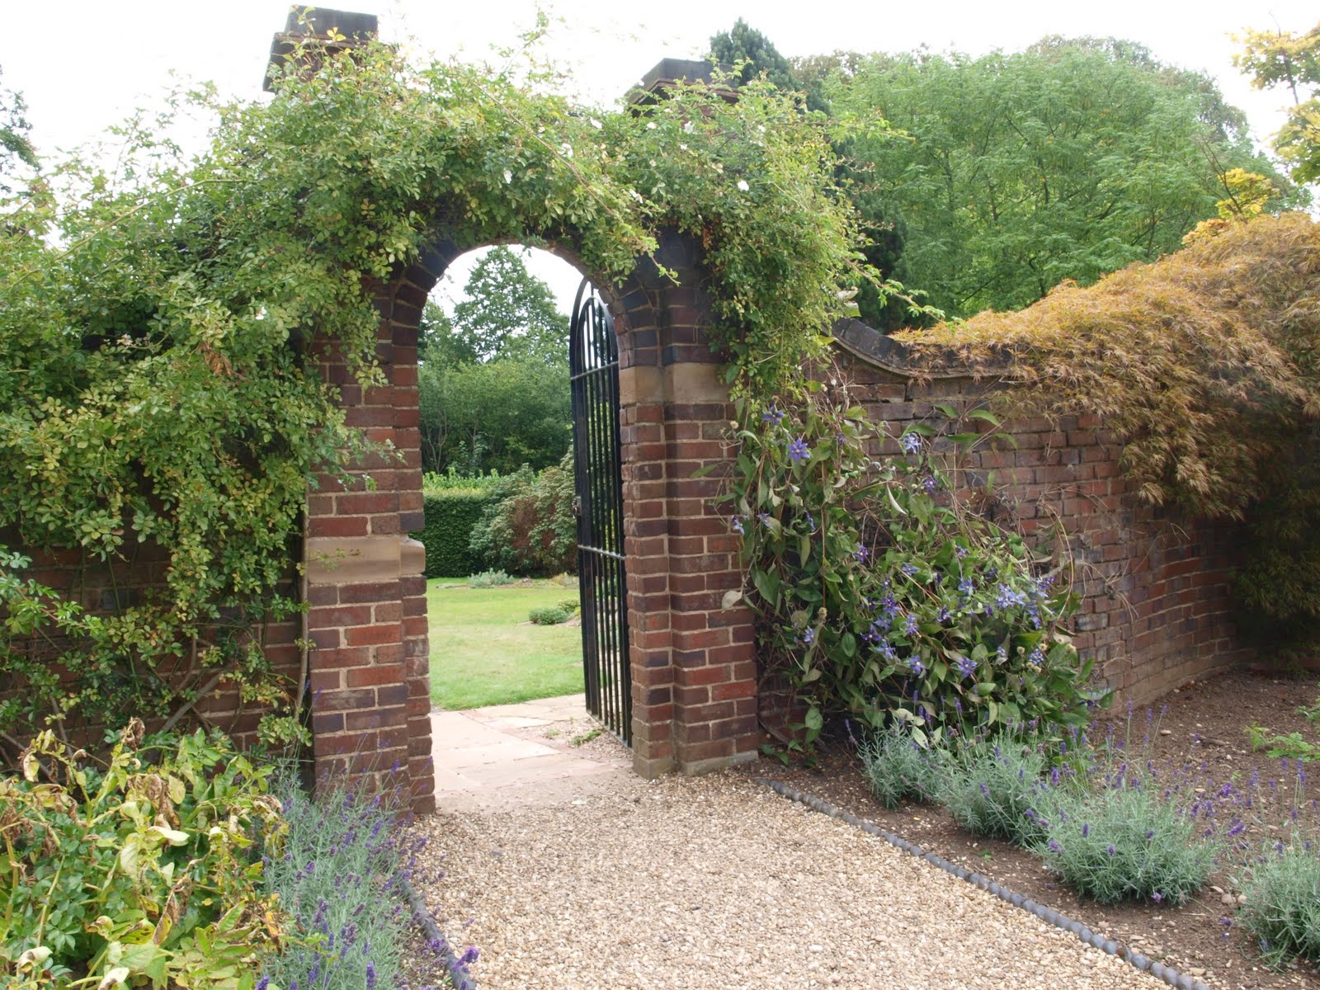

Slide 33
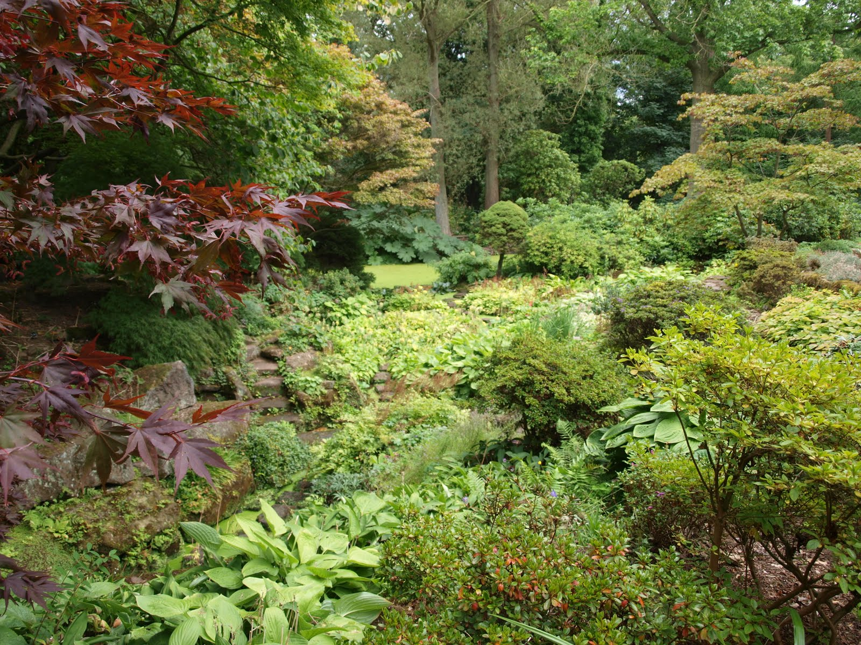

Slide 34
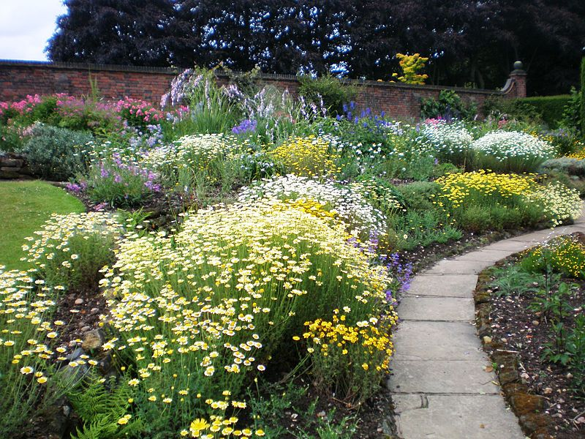

Slide 35
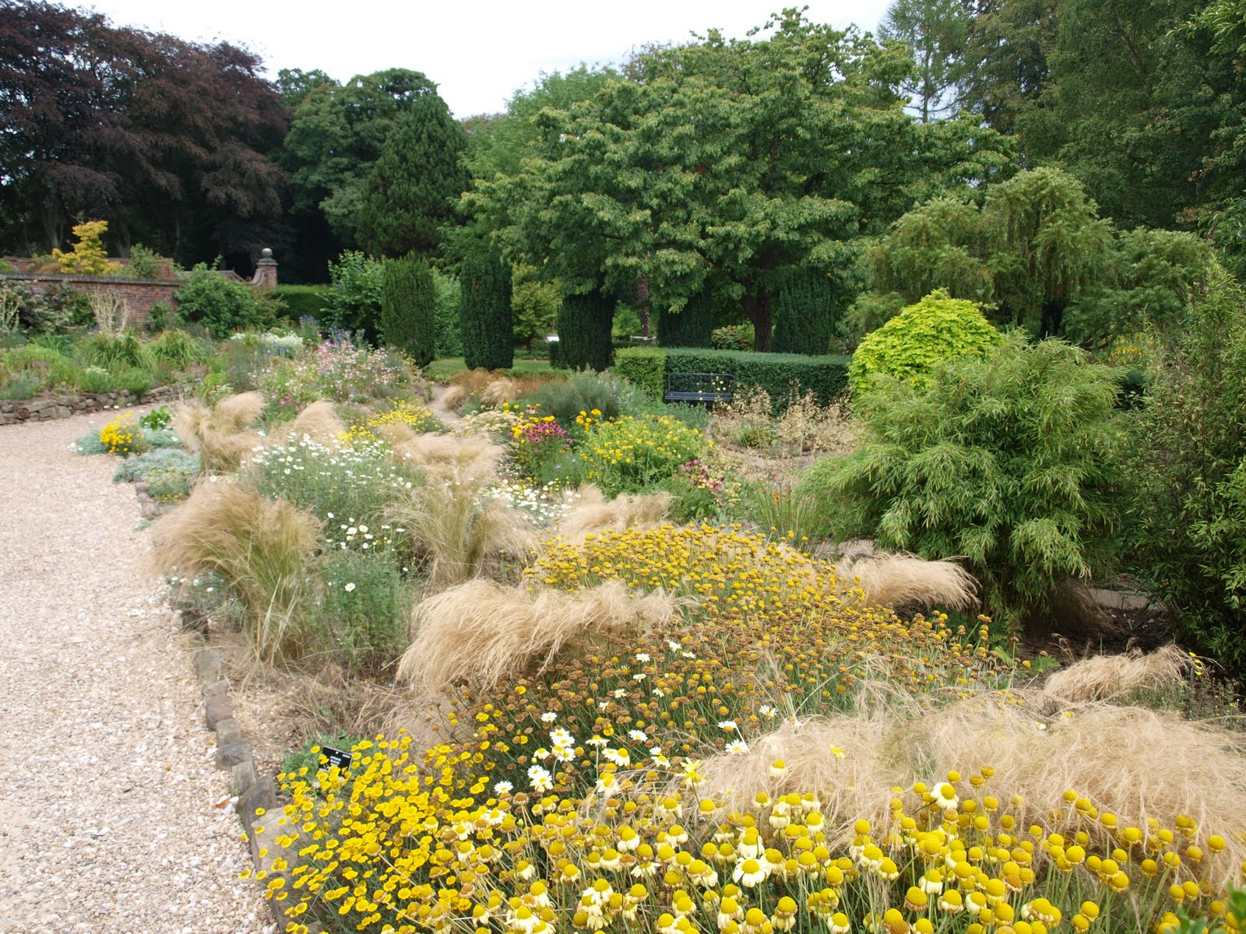

Slide 36
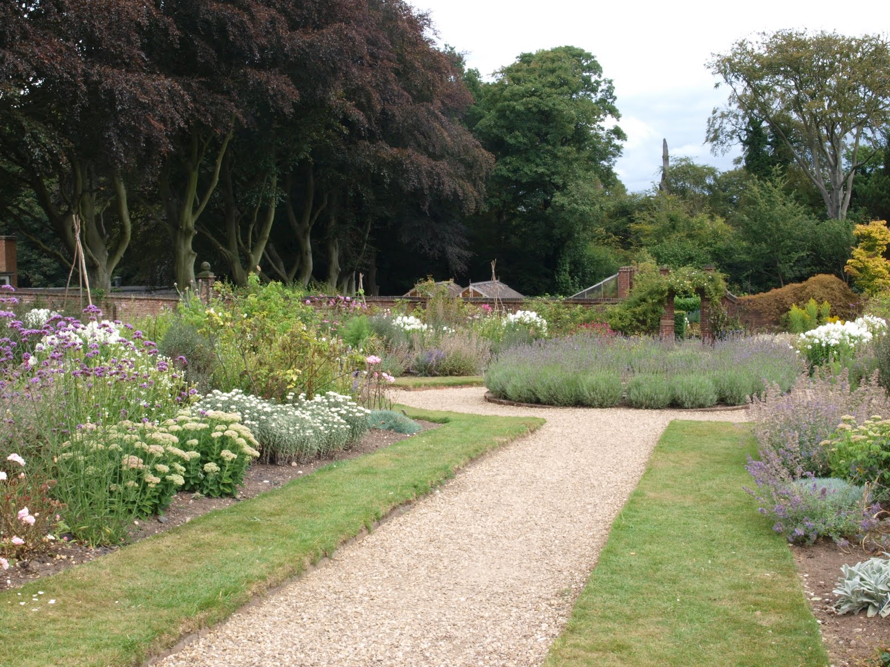

Slide 37
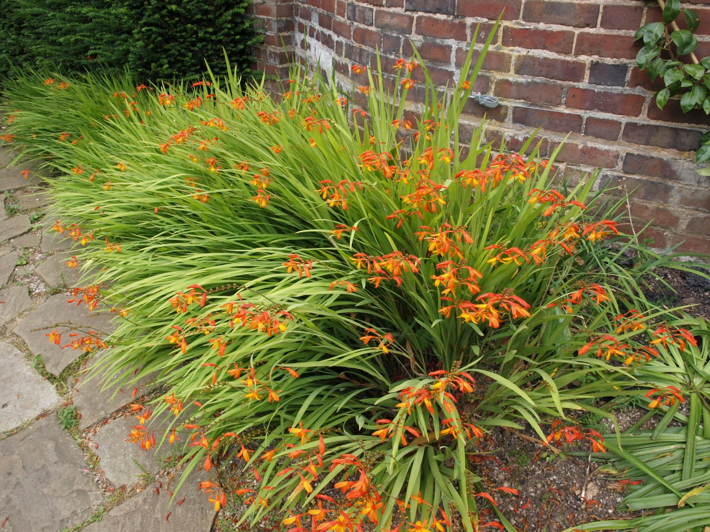

Slide 38
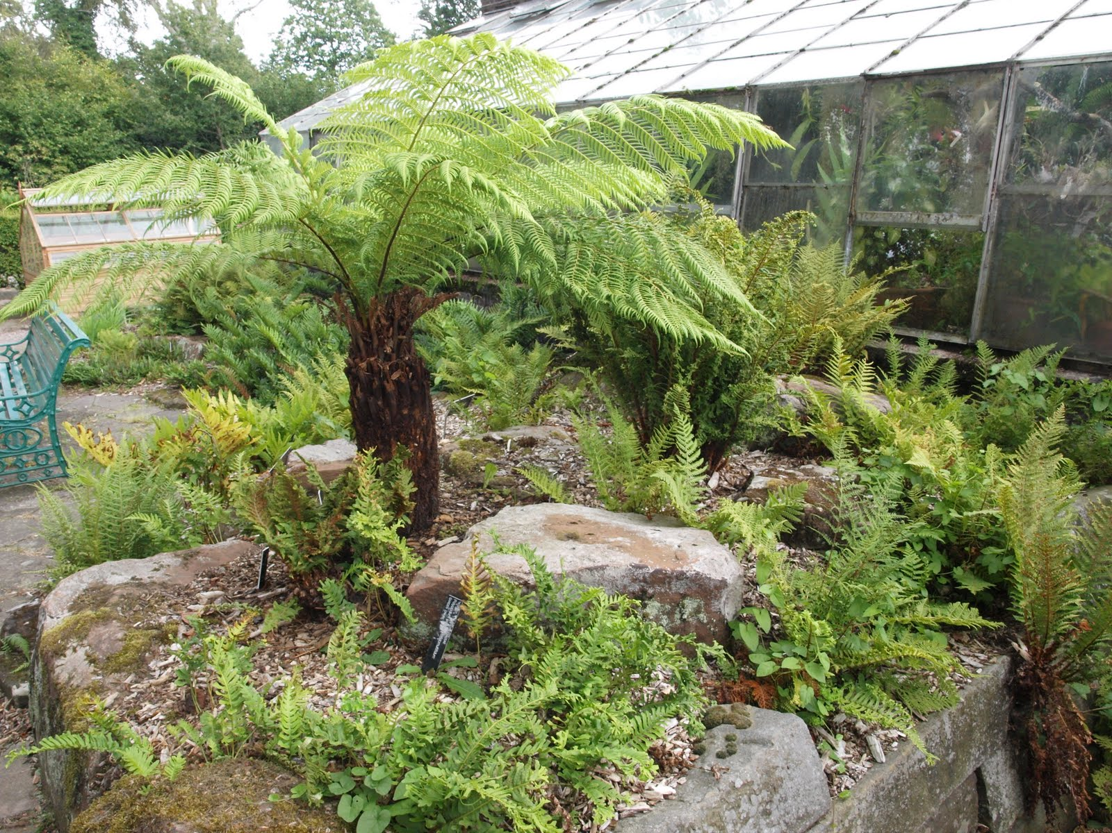

Slide 39
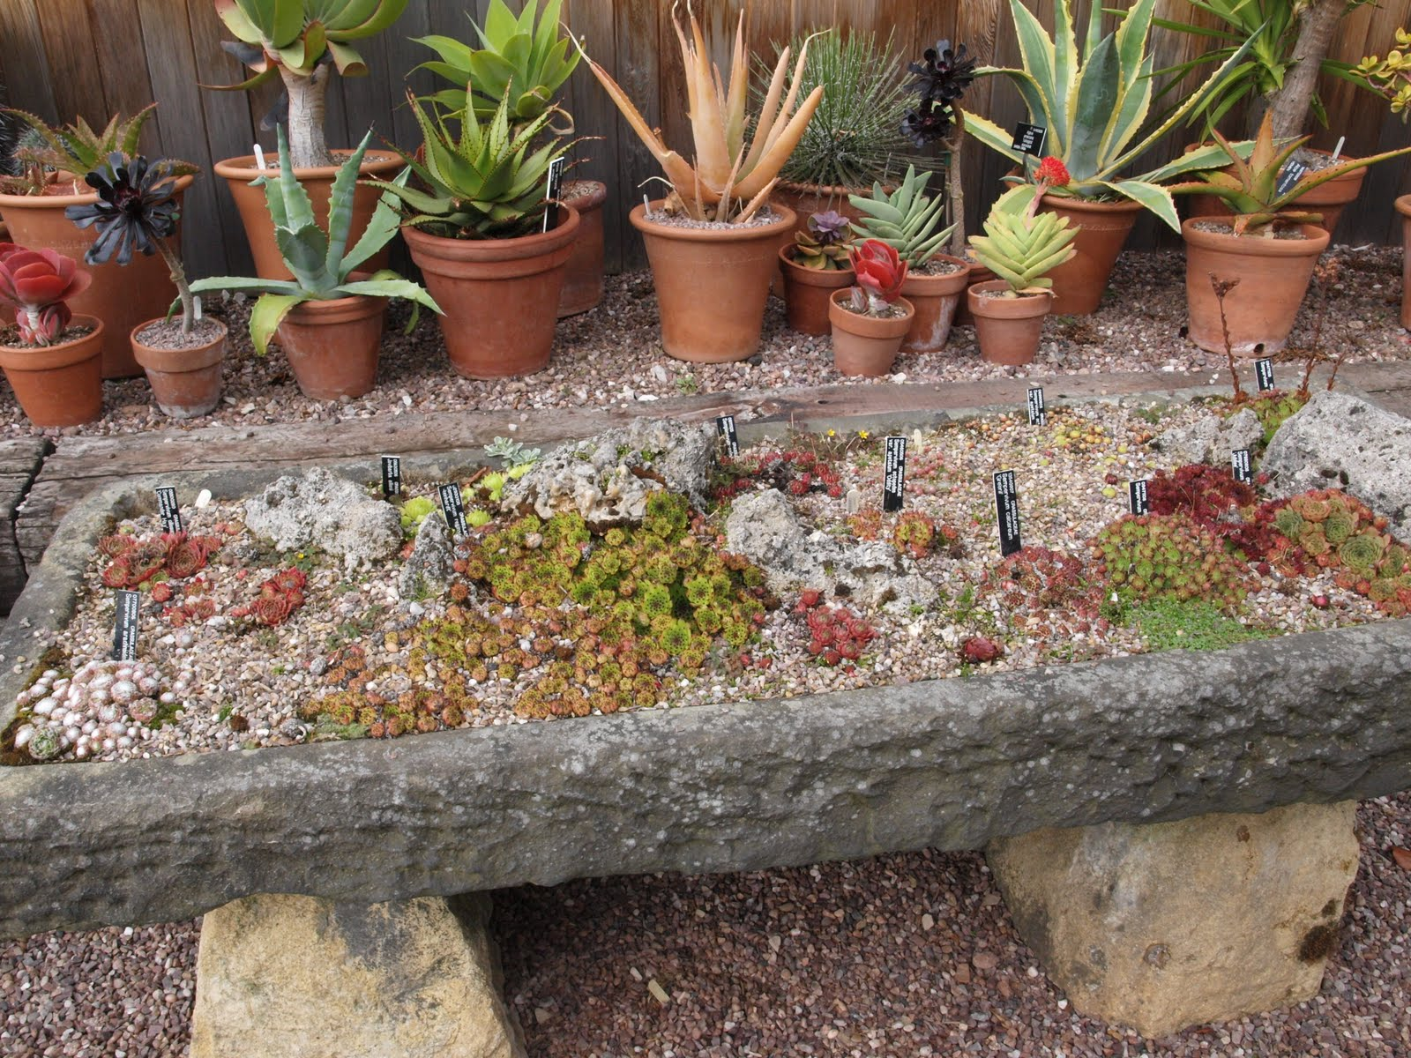

Slide 40
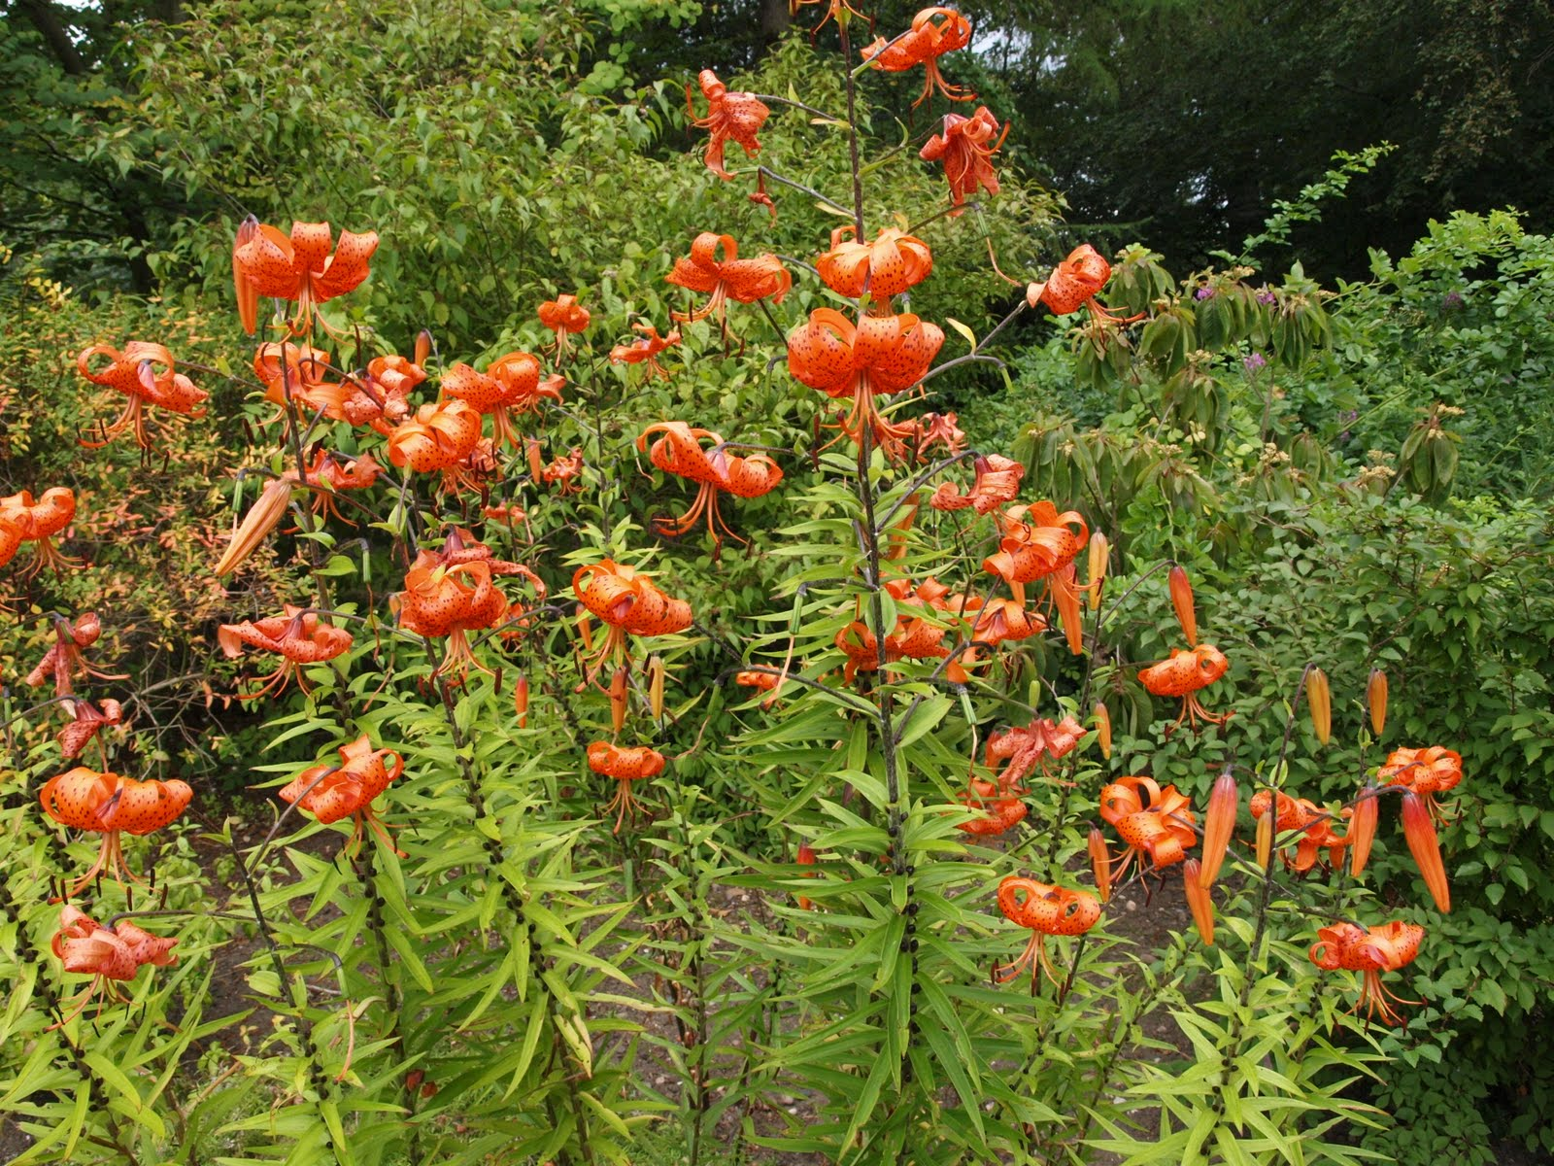

Slide 41
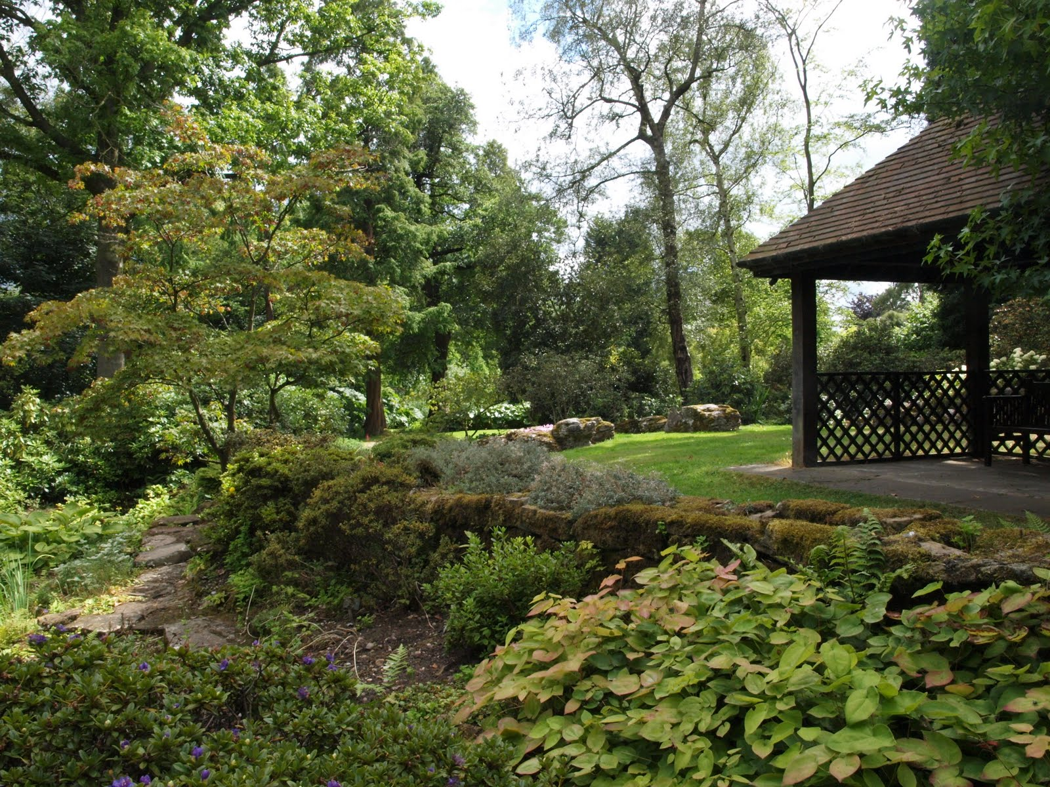

Slide 42
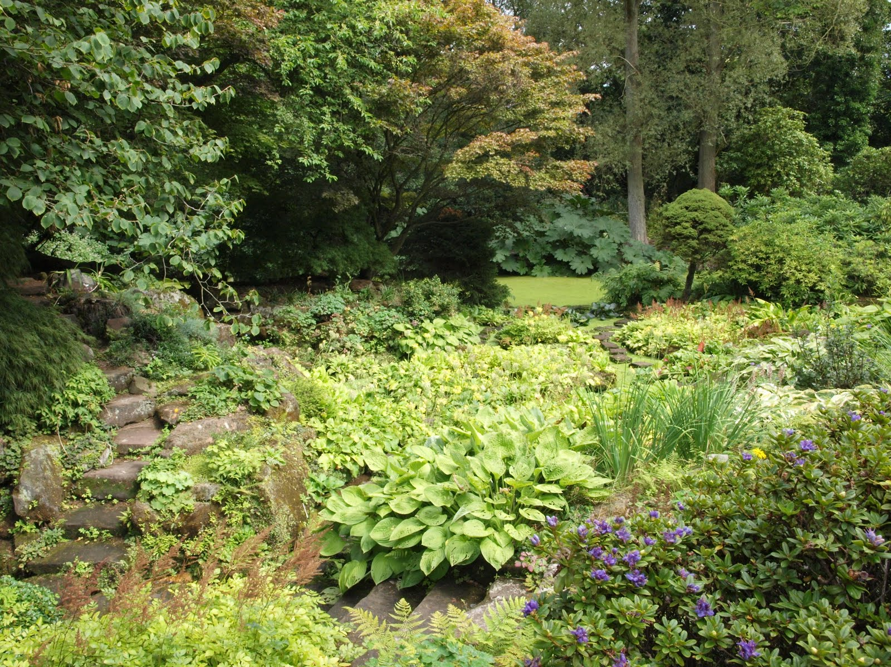

Slide 43
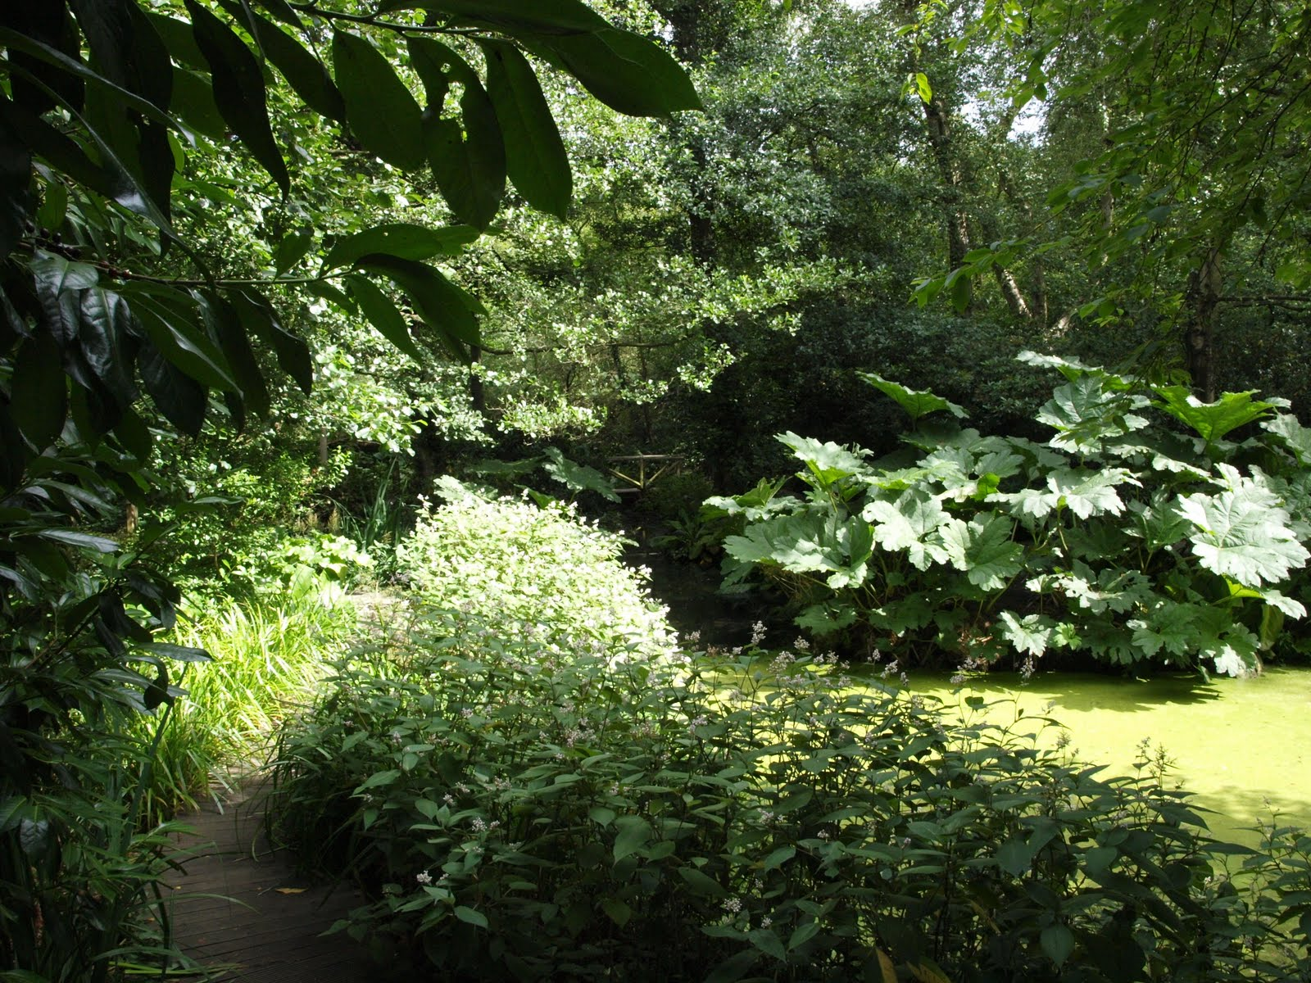

Slide 44
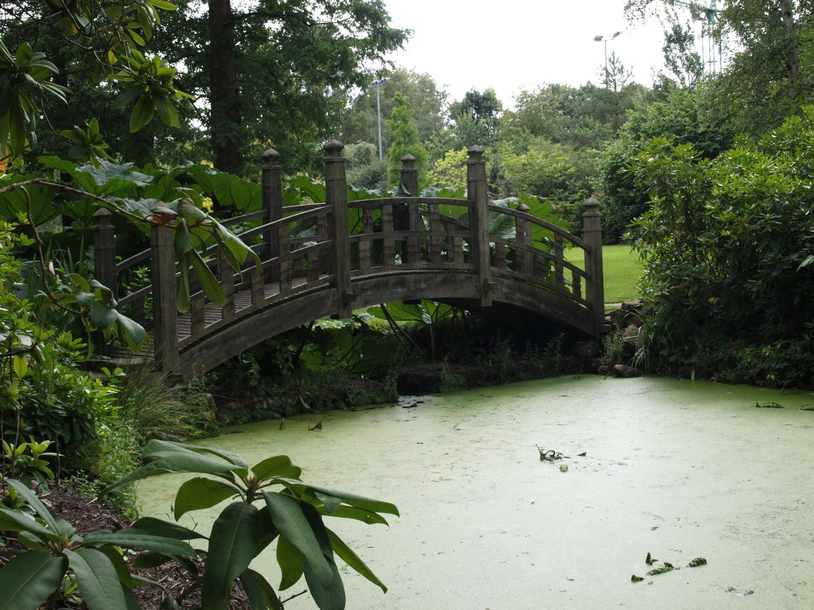

Slide 45
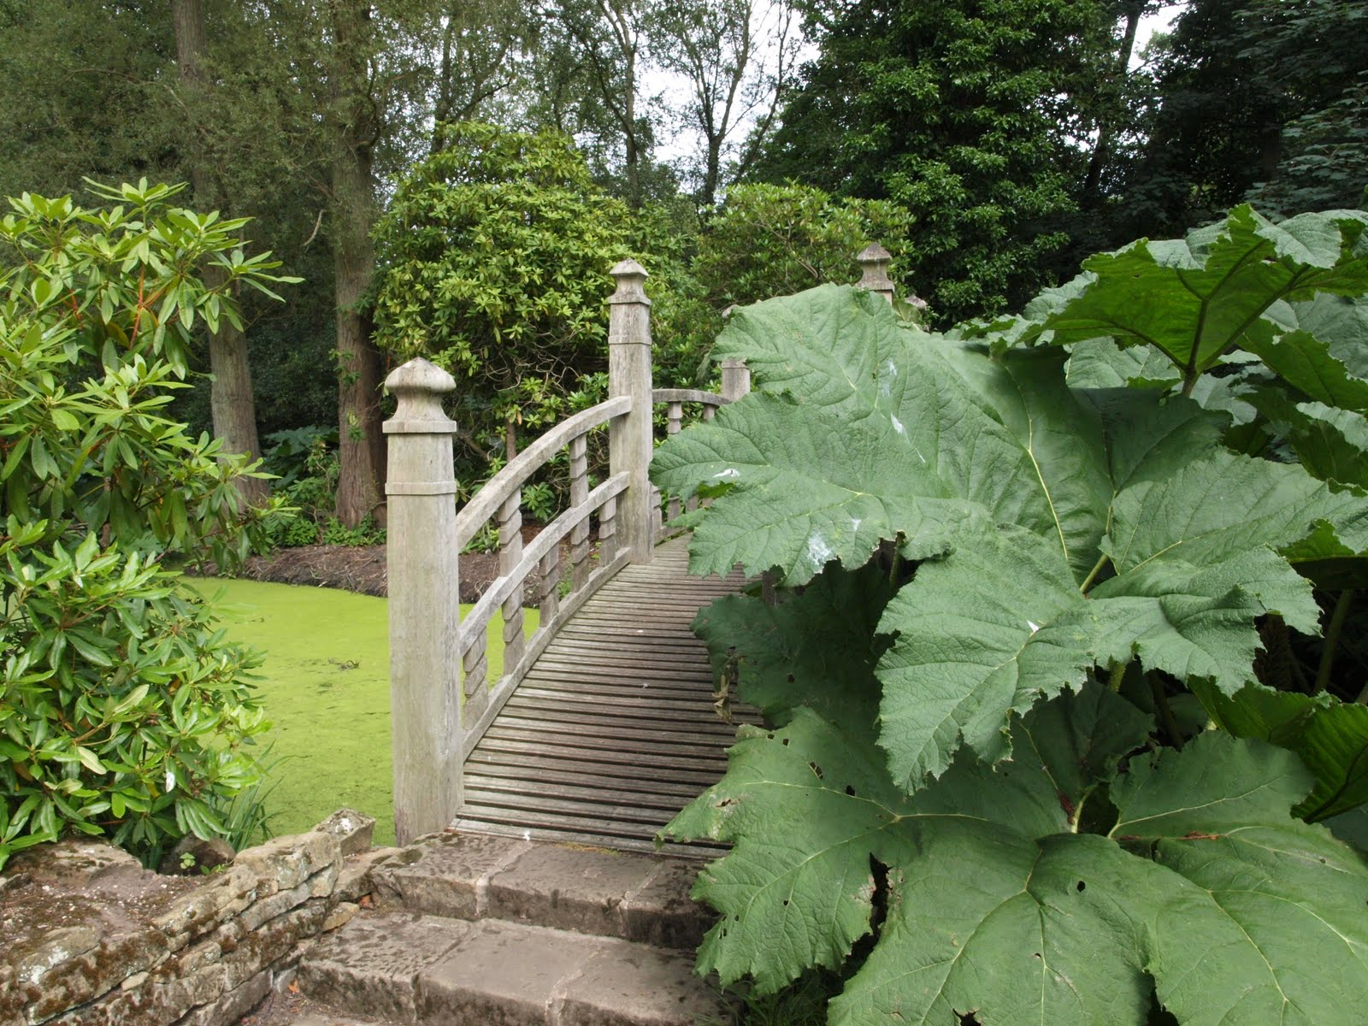

Slide 46
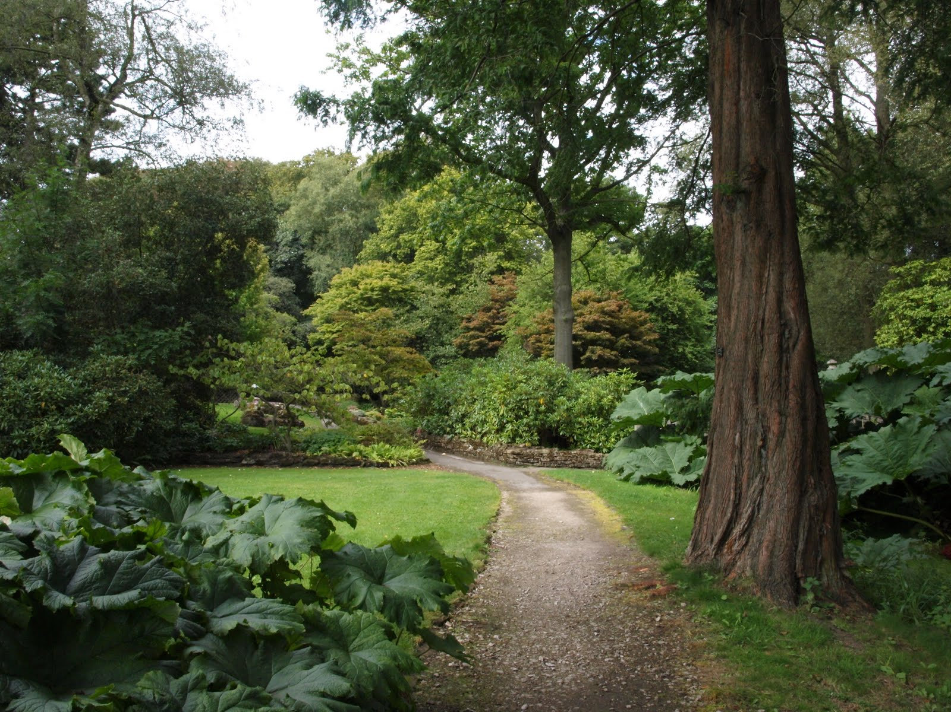

Slide 47
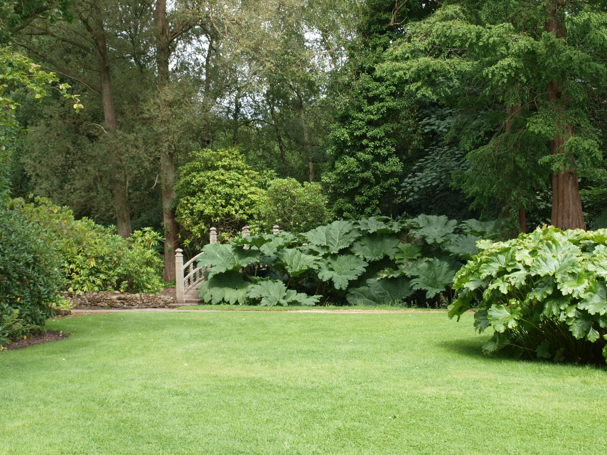

Slide 48
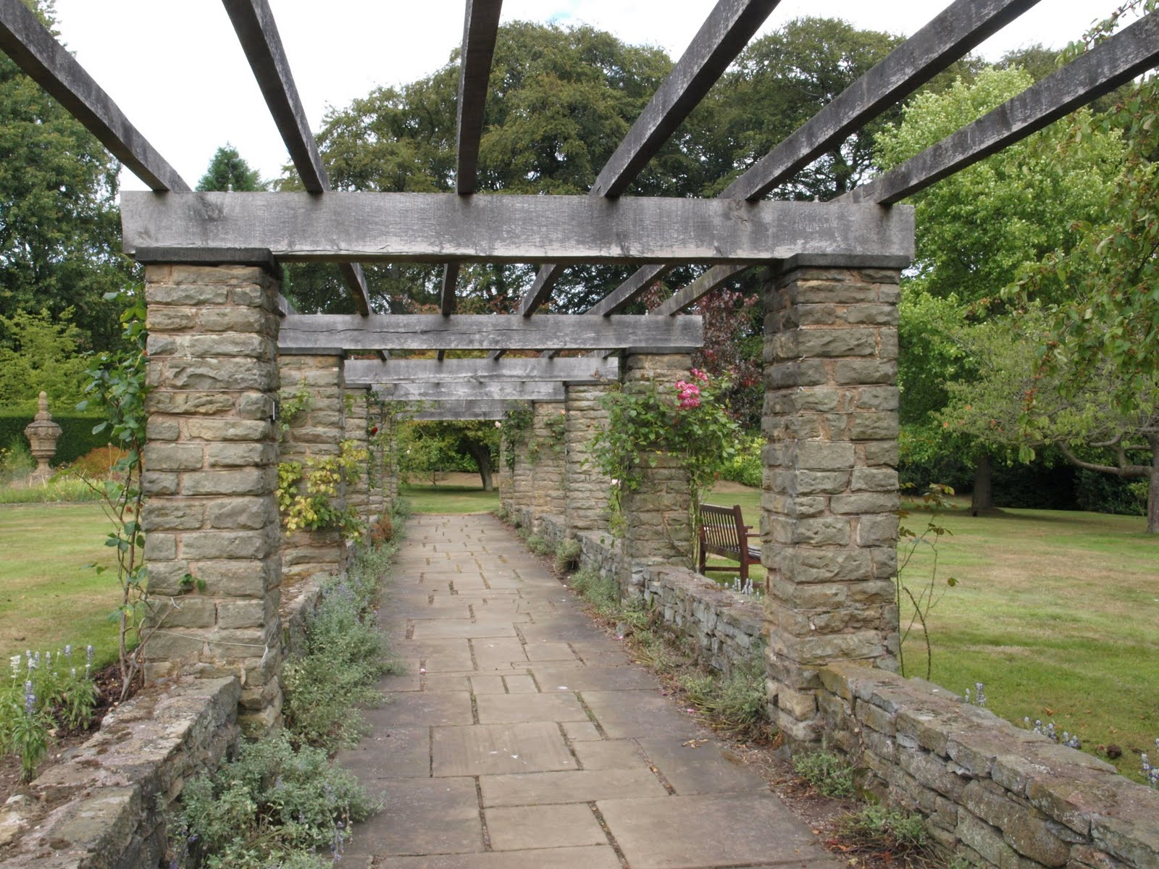

Slide 49
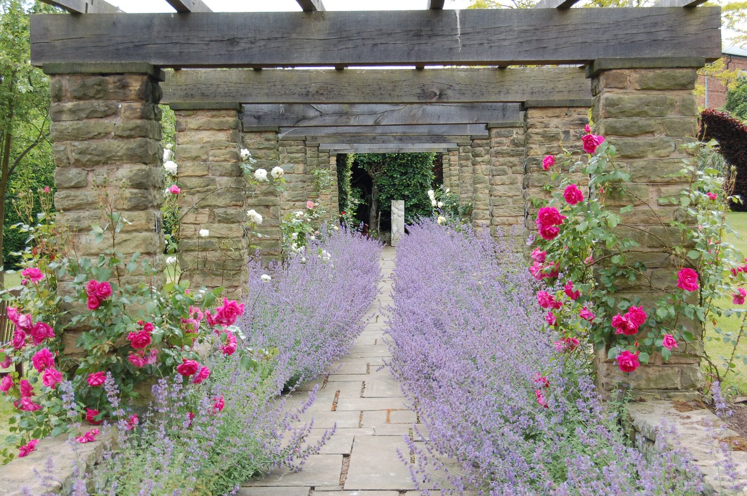

Slide 50
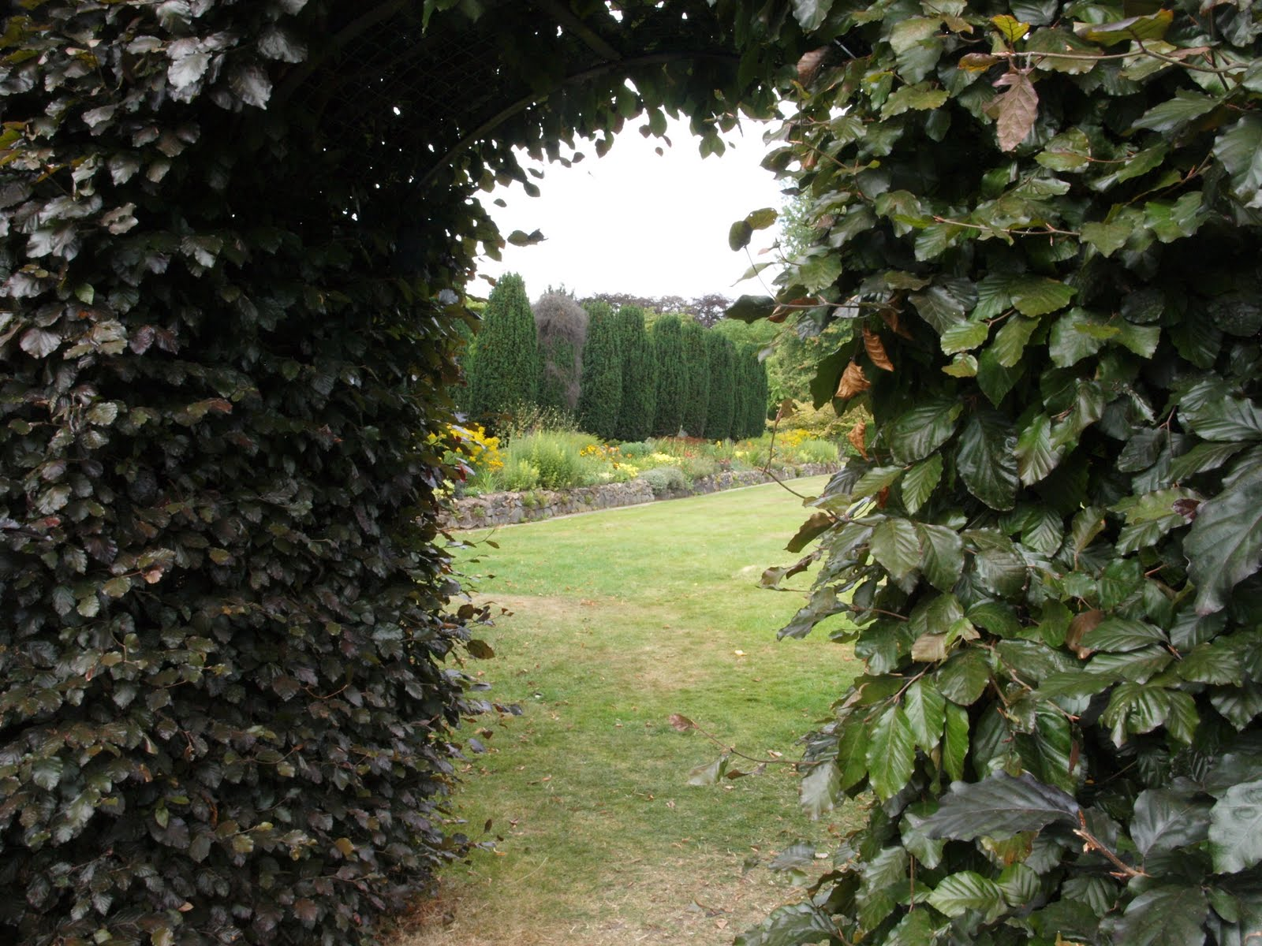

Slide 51
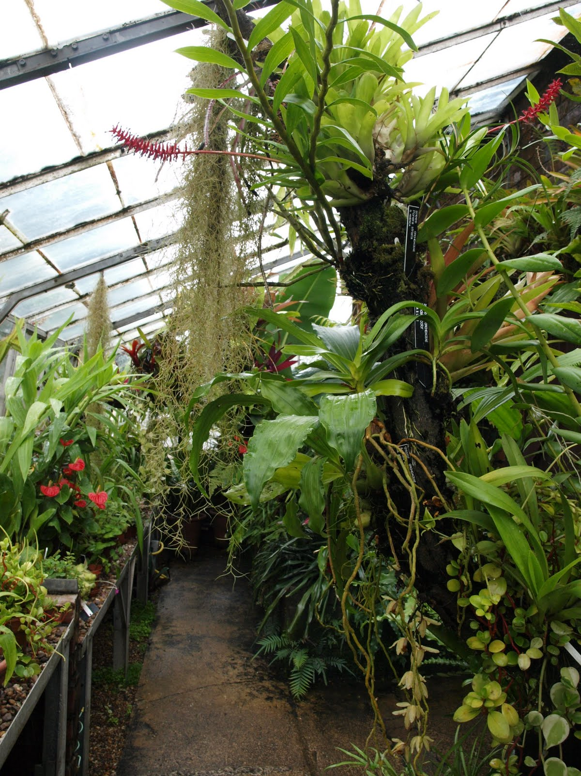
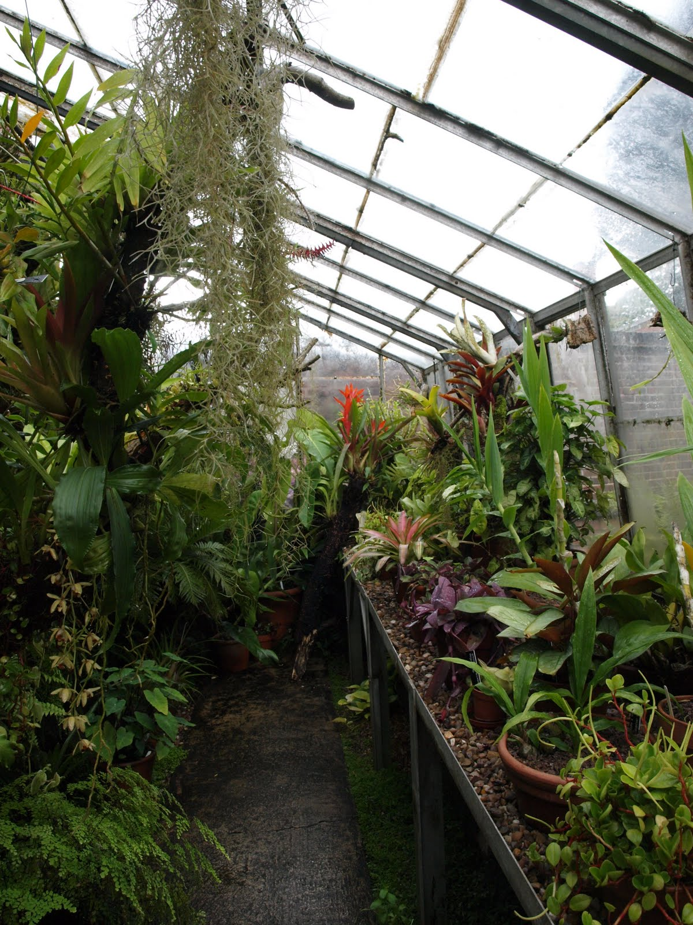

Slide 52
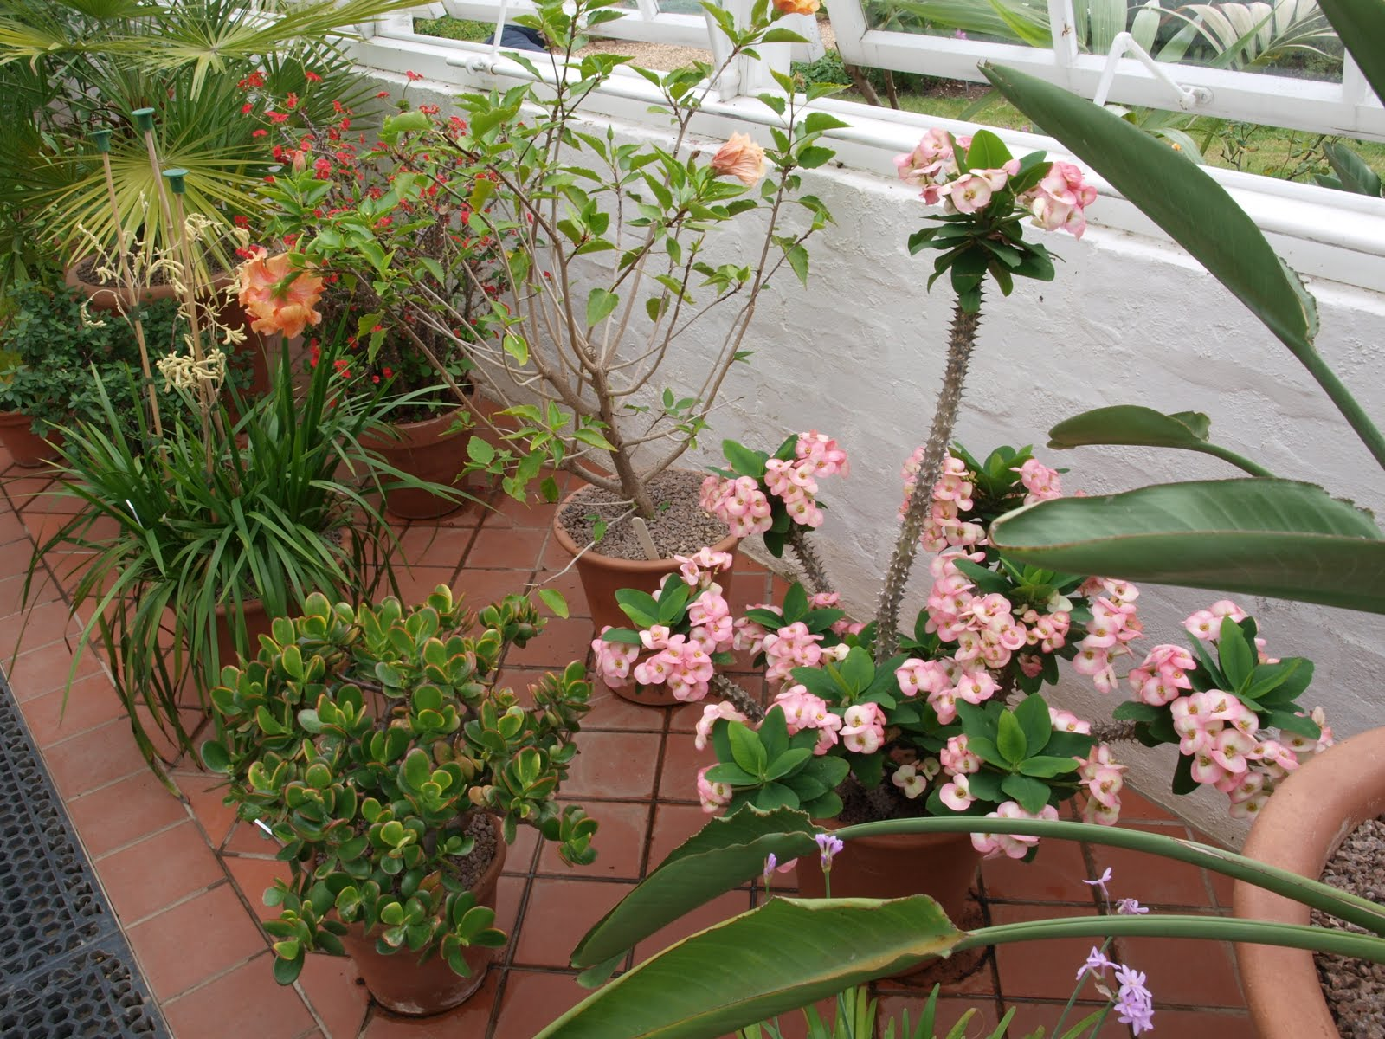

Slide 53
WEST YORKSHIRE

Slide 54
Bramhan Park
Bramham Park es una casa de campo entre Leeds y Wetherby , West Yorkshire, Inglaterra .
La mansión barroca fue construida en 1698 por Robert Benson, 1er Barón Bingley .
Se ha mantenido en la propiedad de los descendientes de los Benson desde su terminación en 1710.
La casa está rodeada por un parque adornado por una serie de locuras y avenidas establecidas en la tradición de paisajes del siglo XVIII.

Slide 55
Después de un incendio en 1828 la casa fue abandonada durante 80 años hasta la restauración bajo la supervisión del arquitecto Detmar Blow cerca 1908.
La casa debe su nombre a la cercana aldea de Bramham .
Hoy en día sigue siendo una residencia privada, mientras que el parque es el escenario de la anual Horse Trials Bramham y Leeds Festival .

Slide 56
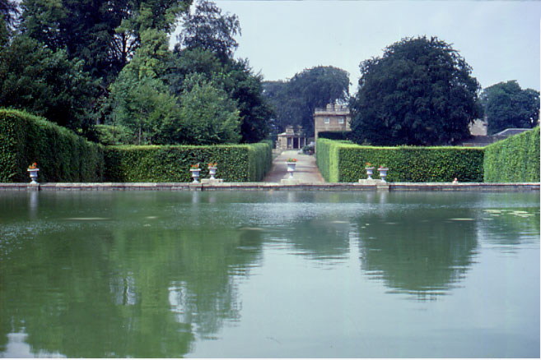

Slide 57
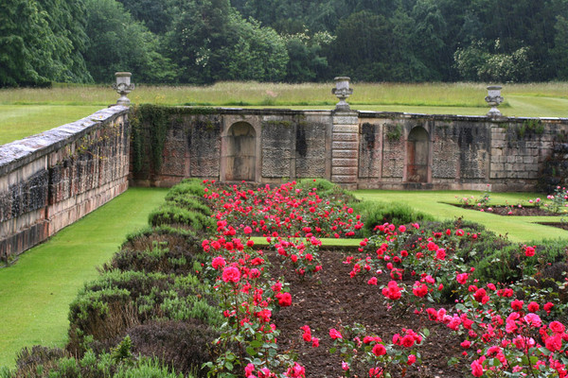

Slide 58
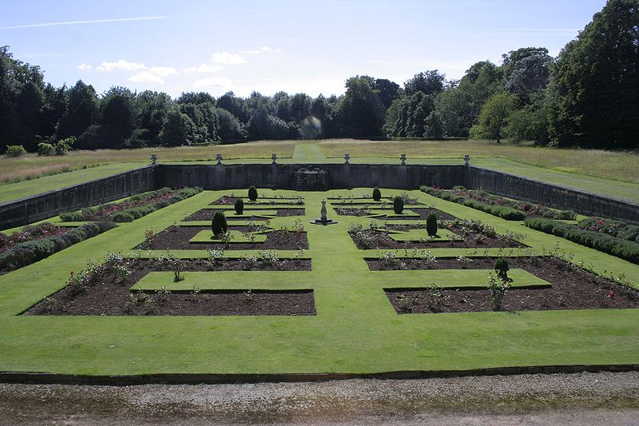

Slide 59
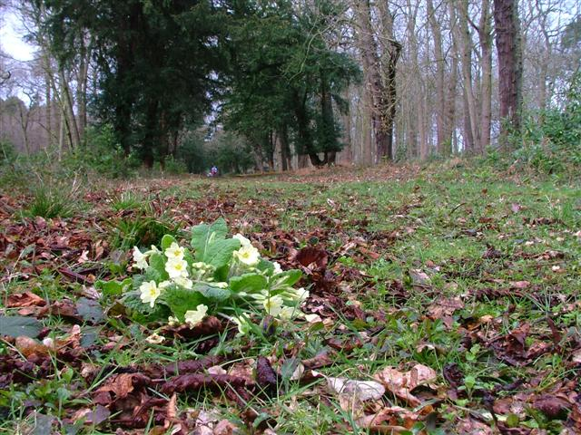

Slide 60
East Riddlesden Hall Gardens
East Riddlesden Hall es una casa solariega del siglo XVII en Keighley , West Yorkshire, ahora propiedad del National Trust.
La sala fue construida en 1642 por un rico pañero de Halifax James Murgatroyd.
La propiedad fue ampliada y reconstruida por James Murgatroyd y su esposa Hannah, con piedra local de Yorkshire, en 1648.
Él también construyó otras casas señoriales de piedra en todo el West Riding de Yorkshire.

Slide 61
La familia Murgatroyd tienen fama de ser la inspiración para el Murgatroyd Baronetes en la ópera cómica Ruddigore por Gilbert y Sullivan, la ópera se ha realizado en el Salón.
Los comentarios característicos de que la Murgatroyds se hizo famosa "por su irreverencia y libertinaje , y los miembros de la familia fueron multados, encarcelados y excomulgados “.
East Riddlesden Hall ha sido utilizado como lugar de rodaje para la película de 1992 Cumbres borrascosas de Emily Brontë y para la Justicia de Sharpe episodio de la serie de televisión Sharpe en 1997.

Slide 62


Slide 63


Slide 64


Slide 65


Slide 66


Slide 67
People´s Park Halifax
El People´s Park, en Halifax, abrió sus puertas en 1857, es un parque victoriano clásico diseñado por Joseph Paxton, y pagado por Sir Francis Crossley, quien donó el parque a la ciudad de Halifax.
Paxton trabajó para muchos clientes privados ricos, la creación de jardines de Chatsworth, Dyrham Park y Park Hatchlands .
Del People´s Park, y los jardines que diseñó en el Crystal Palace fueron los proyectos públicos, y esto es digno de mención.

Slide 68
En el año después de la apertura el People´s Park, el Consejo de Salud, creado para tratar de mejorar el saneamiento y la salud pública en general, fue abolido.
Esto pone de manifiesto las actitudes prevalentes de la función pública del gobierno en ese momento
Sin embargo, como el People´s Park muestra las actitudes de las clases dominantes de Gran Bretaña estaban empezando a cambiar.
En Halifax un jardín se estaba creando en los intereses de la salud pública.
La gente de la ciudad podría tomar un poco de aire fresco y relajarse un rato.

Slide 69
Hay una terraza a lo largo de la más alta cordillera del sitio, como en el Crystal Palace, con una transición de césped y un "área silvestre".
Desde 1995 mucho esfuerzo se ha ido en la restauración y el mantenimiento de un parque histórico que había comenzado a caer en el olvido.

Slide 70


Slide 71


Slide 72


Slide 73


Slide 74


Slide 75


Slide 76


Slide 77


Slide 78


Slide 79
Harewood Hall Gardens
Harewood House es una casa de campo situada en Harewood cerca de Leeds , West Yorkshire , Inglaterra .
Se trata de un miembro del Departamento del Tesoro de Inglaterra , un consorcio de comercialización de nueve de las casas señoriales más importante en Inglaterra.
La casa en sí es un edificio catalogado grado I , hay una serie de características en el recinto y el patio que han sido catalogadas como de grado I, II y II .
Lancelot "Capability" Brown diseñó las bases para que Sir Charles Barry añadió una gran terraza, en 1844.

Slide 80
La casa fue construida desde 1759 hasta 1771 por Edwin Lascelles, cuya familia había comprado la finca después de haber hecho su fortuna en la Indias Occidentales, a través de puestos de aduanas, el comercio de esclavos y prestar dinero a los plantadores.
La casa fue diseñada por los arquitectos Juan Carr y Robert Adam .
La casa sirvió como hospital para convalecientes en tanto que la Primera Guerra Mundial y la Segunda Guerra Mundial.
Desde 1996, parte del terreno de la casa se ​​han utilizado como el pueblo Beckindale de la ITV telenovela Emmerdale , que se había basado en dos diferentes pueblos Yorkshire desde su creación hace 24 años.

Slide 81


Slide 82


Slide 83


Slide 84


Slide 85


Slide 86


Slide 87


Slide 88


Slide 89


Slide 90


Slide 91


Slide 92


Slide 93


Slide 94


Slide 95


Slide 96


Slide 97


Slide 98
Nostell Priory
Nostell Priory es una casa de Palladio ubicada en Nostell , cerca de Crofton cerca de Wakefield, West Yorkshire , Inglaterra , se acercó por el Doncaster carretera de Wakefield.
Construido en el lugar de un priory medieval de la familia Winn de 1733 en adelante.
Nostell Priory pertenece hoy al Fondo Nacional.
Nostell Priorato ocupa 121 hectáreas de zonas verdes. Dentro de los terrenos y los jardines de Nostell Priory se camina junto al lago con una colección de rododendros y azaleas.

Slide 99


Slide 100


Slide 101


Slide 102


Slide 103
York Gate garden
Un jardín de un acre creado por la familia Spencer, entre 1951 y 1994, ahora propiedad de una asociación sin animo de lucro .
El jardín se divide en salas de tejos y setos de hayas.
York Gate es ampliamente reconocido como un excelente ejemplo de diseño de jardín del siglo XX.
El jardín de un acre se divide en una serie de pequeños jardines con diferentes temas y en el contraste de estilos..

Slide 104
Estos incluyen el Dell con el medio ocultas vías y un arroyo, el famoso jardín de hierbas con setos y de verano, y un jardín más nuevo y contemporáneo con las hierbas y las plantas perennes de floración estival.
Otros puntos destacados incluyen el jardín de rosas blancas, las peonías y campanillas y un huerto.
York Gate también es conocido por sus características arquitectónicas sorprendentes y una sucesión de paisajes exquisitos.

Slide 105


Slide 106


Slide 107


Slide 108


Slide 109


Slide 110


Slide 111


Slide 112


Slide 113


Slide 114


Slide 115
Yorkshire Sculpture Park
El Yorkshire Sculpture Park es una organización de arte al aire libre, que muestra obras de artistas del Reino Unido e internacionales, incluyendo en particular obras de Henry Moore y Barbara Hepworth.
El parque está situado en el oeste de Bretton , Wakefield , en West Yorkshire , Inglaterra .
Los horarios de apertura son de temporada, pero "galería sin paredes '- que significa que tiene un programa de exposiciones temporales (aunque no siempre de forma regular), en lugar de la exhibición permanente como se ve en otros parques de esculturas del Reino Unido como Bosque Grizedale .

Slide 116
Fue el primer parque de esculturas en el Reino Unido - a pesar de que se basa en las exposiciones temporales aire libre organizadas en los parques de Londres desde 1940 hasta 1970 por el Consejo de las Artes y London County Council (y más tarde Greater London Council) .

Slide 117


Slide 118


Slide 119


Slide 120


Slide 121


Slide 122


Slide 123


Slide 124


Slide 125


Slide 126


Slide 127


Slide 128


Slide 129


Slide 130


